Slide 1

CHƯƠNG I
CHƯƠNG IV. VECTƠ
§7. Các khái niệm mở đầu
§8. Tổng và hiệu của hai vectơ
§9. Tích của một vectơ với một số
§10. Vectơ trong mặt phẳng tọa độ
§11. Tích vô hướng của hai vectơ
Bài tập cuối chương 4

Slide 2
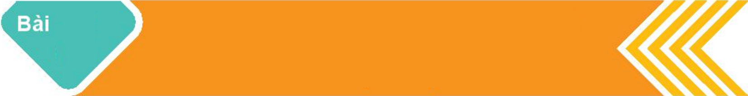

CHƯƠNG I
CHƯƠNG IV. VECTƠ
TOÁN ĐẠI SỐ
7
CÁC KHÁI NIỆM MỞ ĐẦU
➉
1
KHÁI NIỆM VECTƠ
2
HAI VECTƠ CÙNG PHƯƠNG, CÙNG HƯỚNG, BẰNG NHAU
3
BÀI TẬP

Slide 3
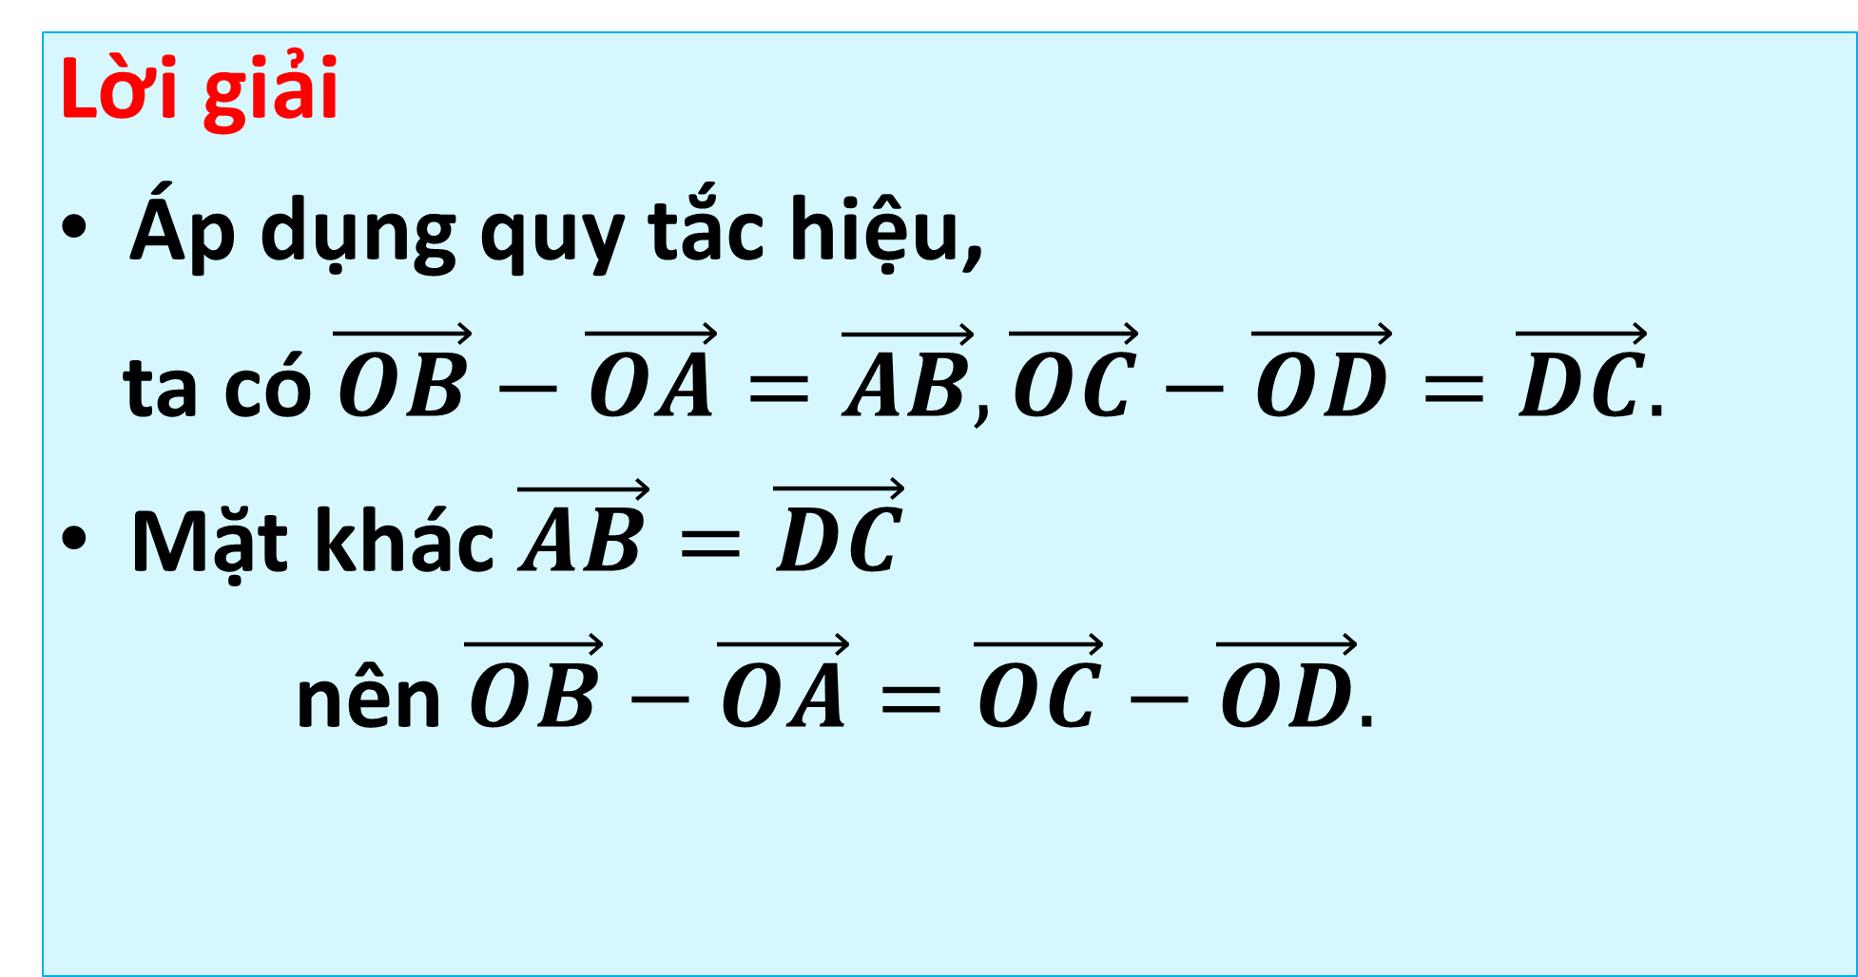
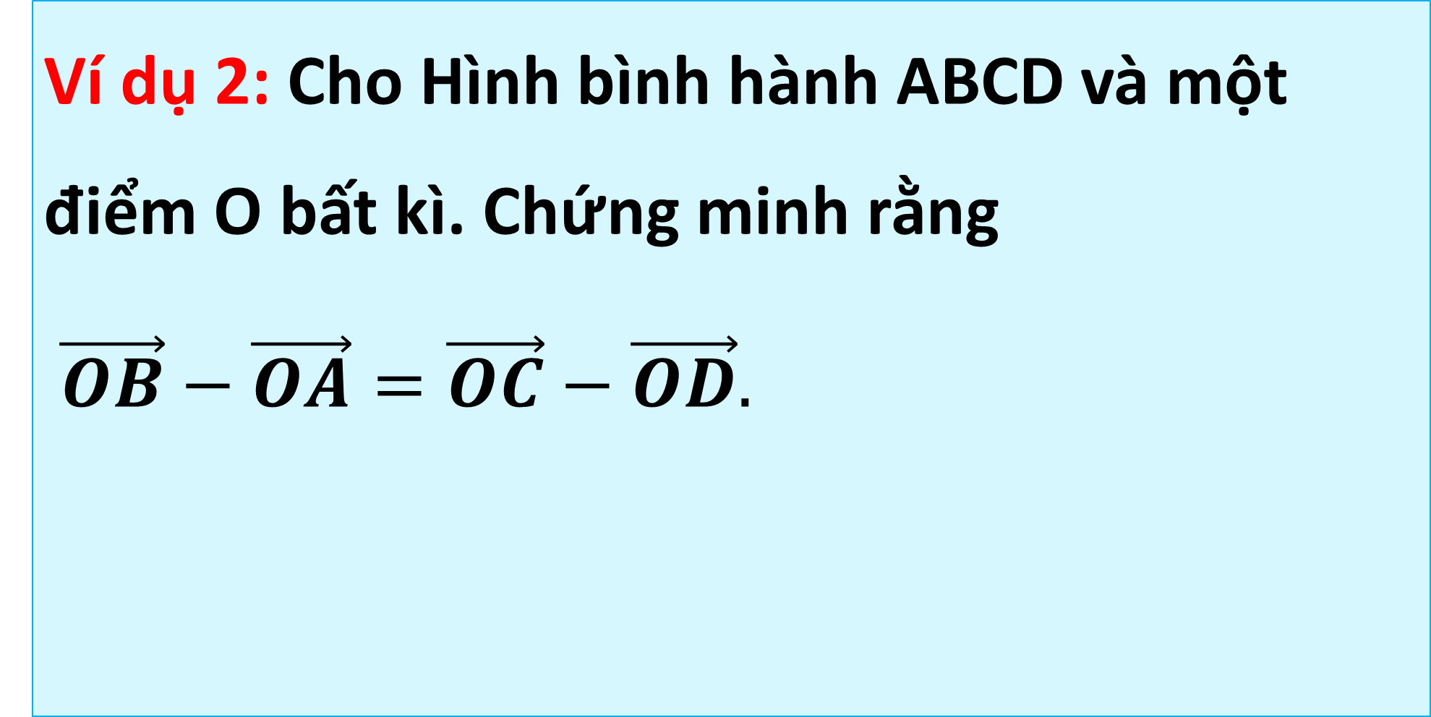
Vectơ $\vec{a}+\left(−\vec{b}\right)$ được gọi là hiệu của hai vec tơ $\vec{a}$ và $\vec{b}$ và được kí hiệu là $\vec{a}−\vec{b}$. Phép lấy hiệu hai vec tơ được gọi là phép trừ vec tơ.
Chú ý. Nếu $\vec{b}+\vec{c}=\vec{a}$ thì $\vec{a}−\vec{b}=\vec{a}+\left(−\vec{b}\right)=\vec{c}+\vec{b}+\left(−\vec{b}\right)=\vec{c}+\vec{0}=\vec{c}$.
Với ba điểm O, M, N tùy ý, ta có $\vec{MN}=\vec{MO}+\vec{ON}=−\vec{OM}+\vec{ON}=\vec{ON}−\vec{OM}.$
Quy tắc hiệu: Với ba điểm O, M, N, ta có $\vec{MN}=\vec{ON}−\vec{OM}.$
Ví dụ 2: Cho Hình bình hành ABCD và một điểm O bất kì. Chứng minh rằng
$\vec{OB}−\vec{OA}=\vec{OC}−\vec{OD}.$
Lời giải
Áp dụng quy tắc hiệu,
ta có $\vec{OB}−\vec{OA}=\vec{AB},\vec{OC}−\vec{OD}=\vec{DC}.$
Mặt khác $\vec{AB}=\vec{DC}$
nên $\vec{OB}−\vec{OA}=\vec{OC}−\vec{OD}.$

Slide 4

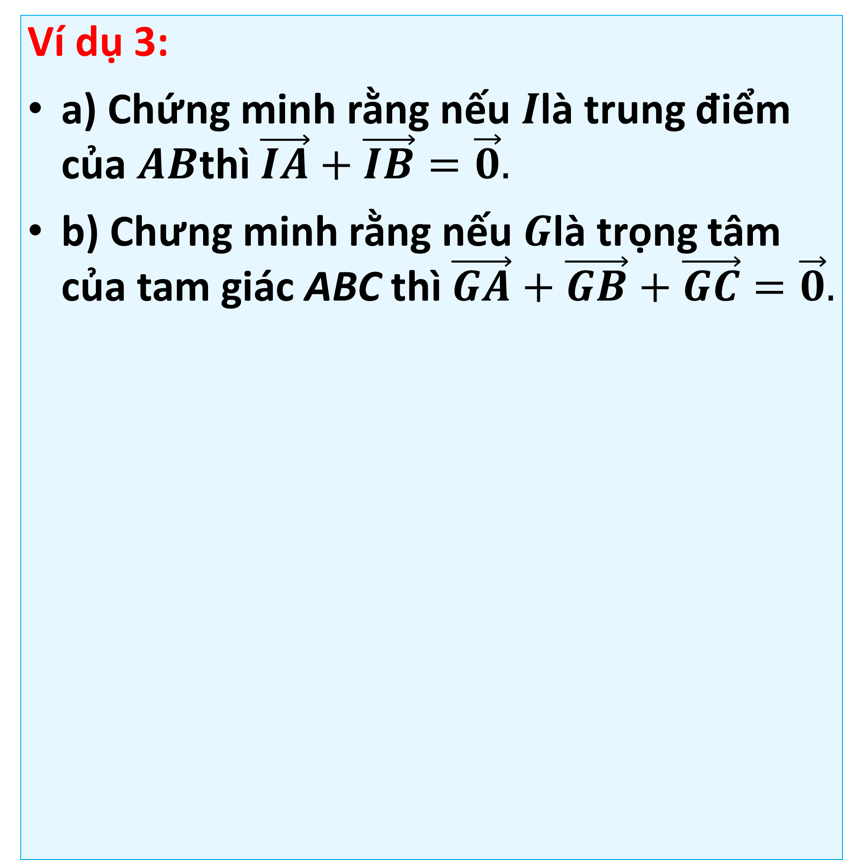
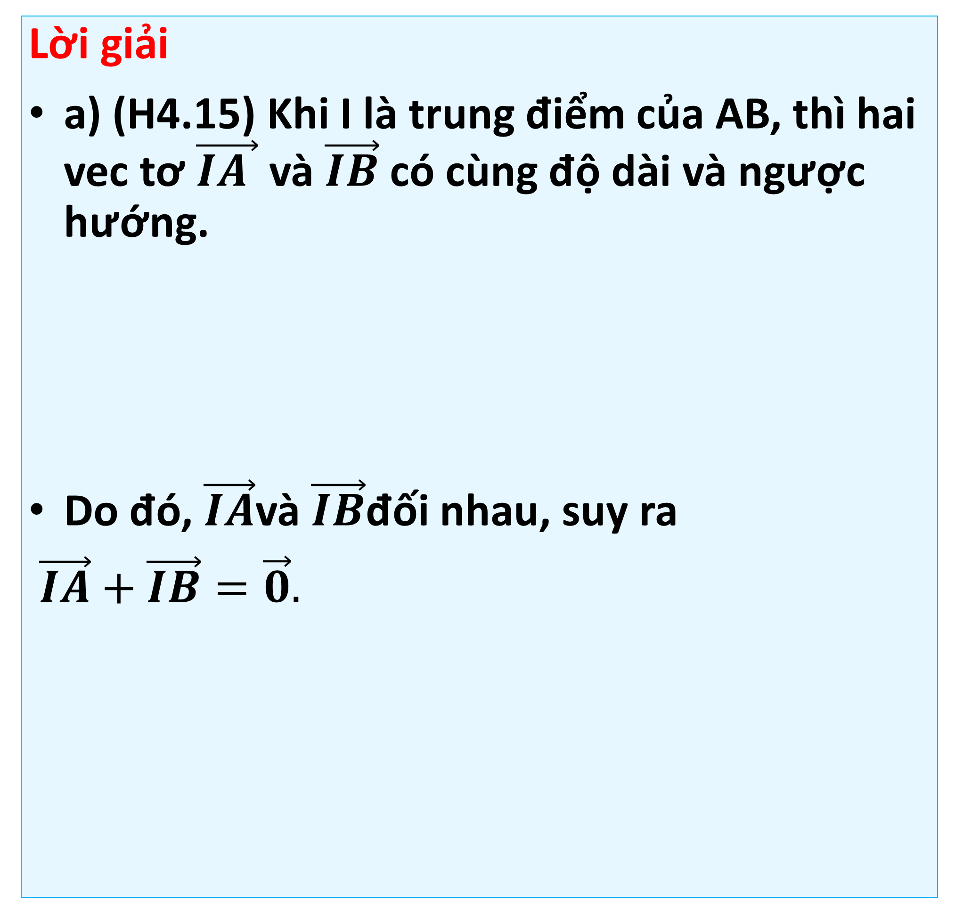
Ví dụ 3:
a) Chứng minh rằng nếu $I$là trung điểm của $AB$thì $\vec{IA}+\vec{IB}=\vec{0}.$
b) Chưng minh rằng nếu $G$là trọng tâm của tam giác ABC thì $\vec{GA}+\vec{GB}+\vec{GC}=\vec{0}.$
Lời giải
a) (H4.15) Khi I là trung điểm của AB, thì hai vec tơ $\vec{IA }$ và $\vec{IB}$ có cùng độ dài và ngược hướng.
Do đó, $\vec{IA}$và $\vec{IB}$đối nhau, suy ra
$\vec{IA}+\vec{IB}=\vec{0}.$

Slide 5
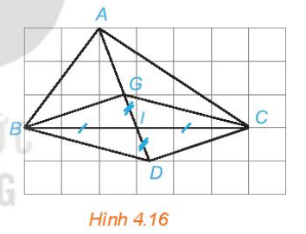
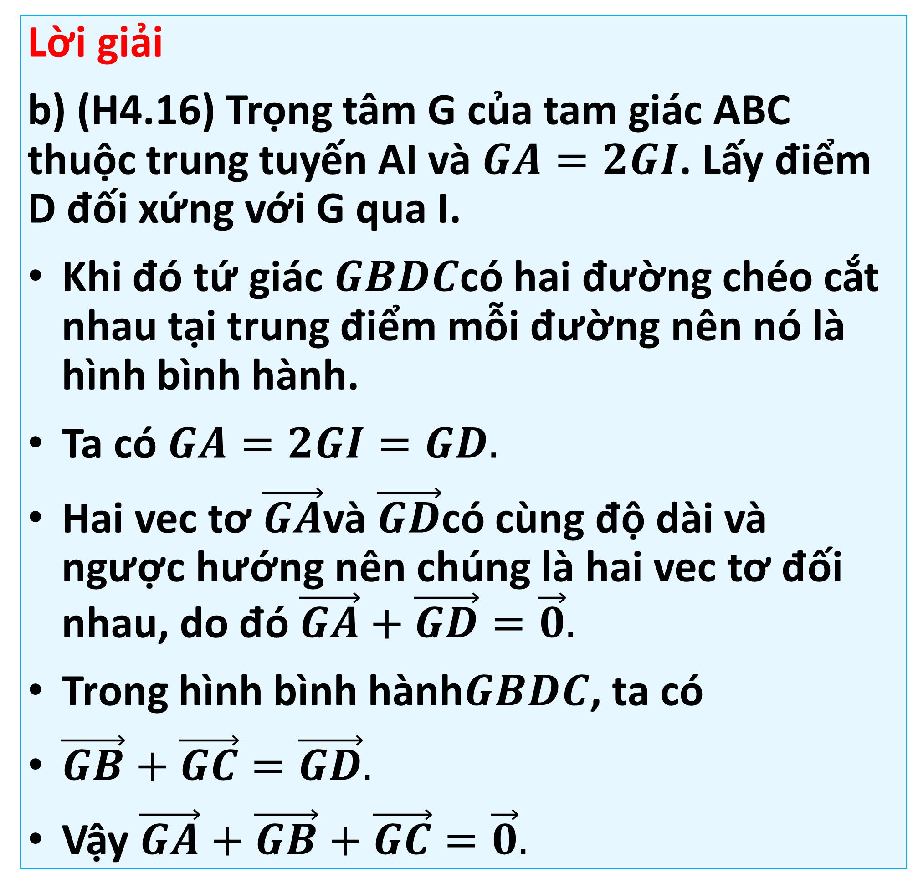
Ví dụ 3:
a) Chứng minh rằng nếu $I$là trung điểm của $AB$thì $\vec{IA}+\vec{IB}=\vec{0}.$
b) Chưng minh rằng nếu $G$là trọng tâm của tam giác ABC thì $\vec{GA}+\vec{GB}+\vec{GC}=\vec{0}.$
Lời giải
b) (H4.16) Trọng tâm G của tam giác ABC thuộc trung tuyến AI và $GA=2GI$. Lấy điểm D đối xứng với G qua I.
Khi đó tứ giác $GBDC$có hai đường chéo cắt nhau tại trung điểm mỗi đường nên nó là hình bình hành.
Ta có $GA=2GI=GD.$
Hai vec tơ $\vec{GA}$và $\vec{GD}$có cùng độ dài và ngược hướng nên chúng là hai vec tơ đối nhau, do đó $\vec{GA}+\vec{GD}=\vec{0}.$
Trong hình bình hành$GBDC$, ta có
$\vec{GB}+\vec{GC}=\vec{GD}.$
Vậy $\vec{GA}+\vec{GB}+\vec{GC}=\vec{0}.$

Slide 6
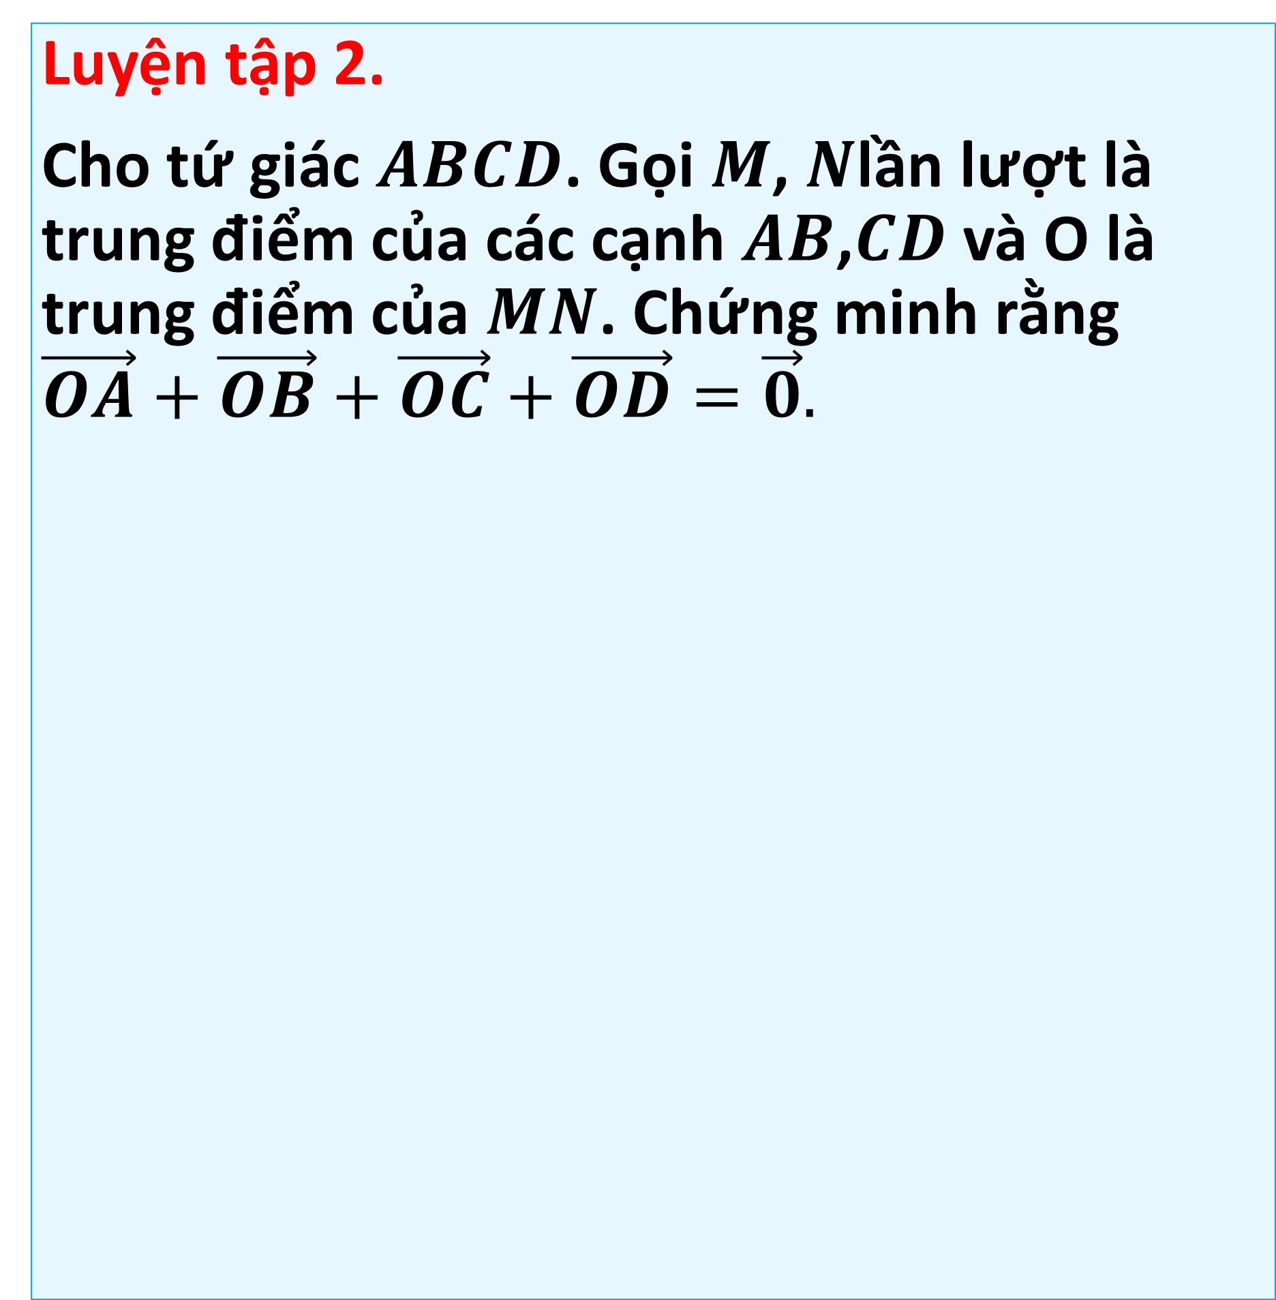
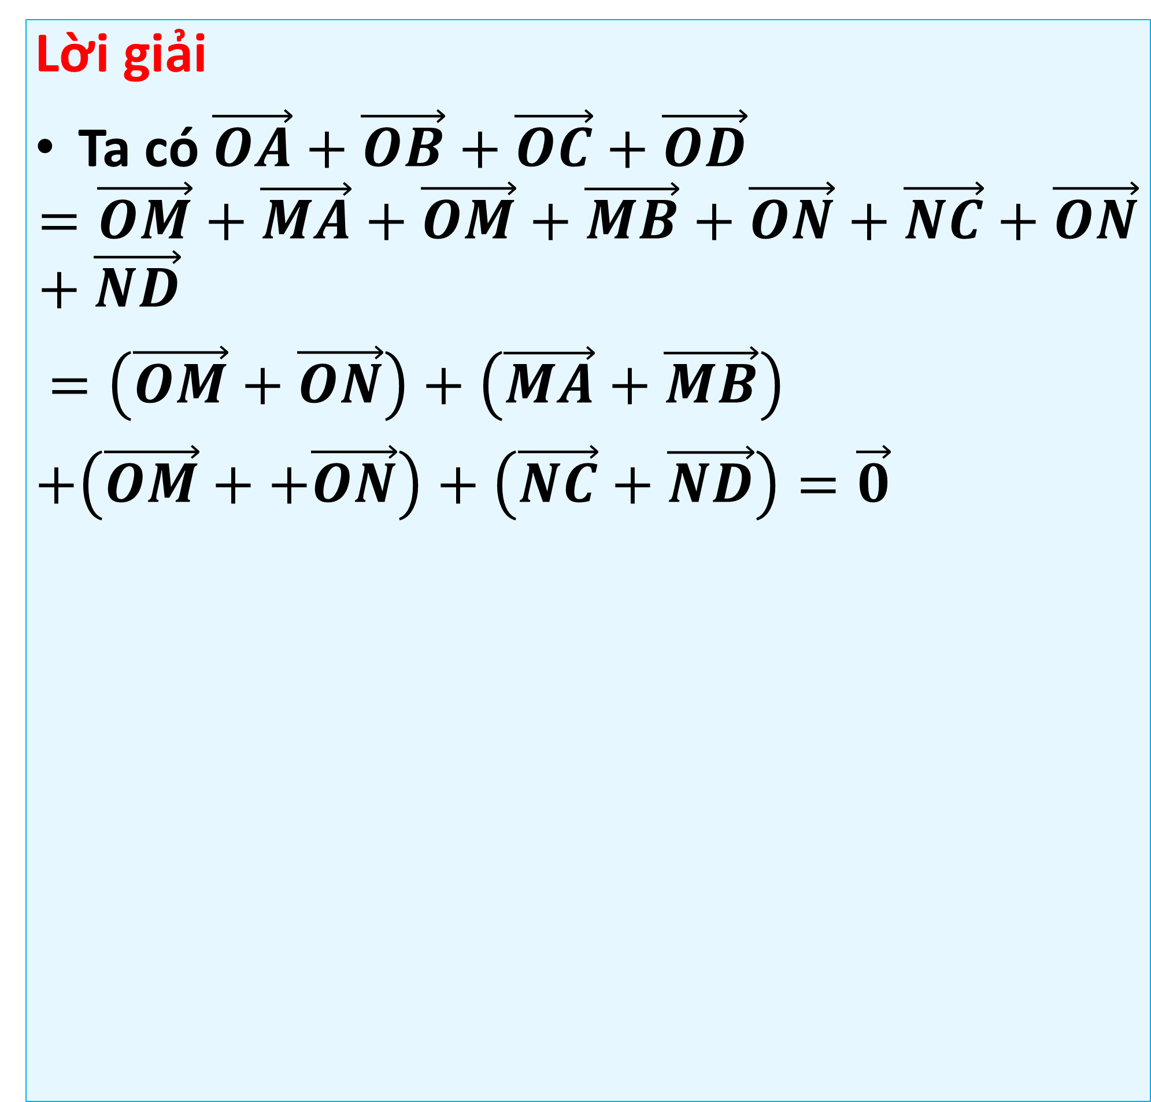
Luyện tập 2.
Cho tứ giác $ABCD$. Gọi $M$, $N$lần lượt là trung điểm của các cạnh $AB$,$CD$ và O là trung điểm của $MN$. Chứng minh rằng $\vec{OA}+\vec{OB}+\vec{OC}+\vec{OD}=\vec{0}.$
Lời giải
Ta có $\vec{OA}+\vec{OB}+\vec{OC}+\vec{OD}$
$$=\vec{OM}+\vec{MA}+\vec{OM}+\vec{MB}+\vec{ON}+\vec{NC}+\vec{ON}+\vec{ND}$$
$=\left(\vec{OM}+\vec{ON}\right)+\left(\vec{MA}+\vec{MB}\right)$
$+\left(\vec{OM}++\vec{ON}\right)+\left(\vec{NC}+\vec{ND}\right)=\vec{0}$

Slide 7
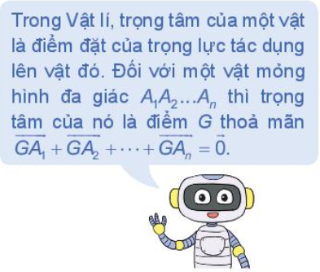
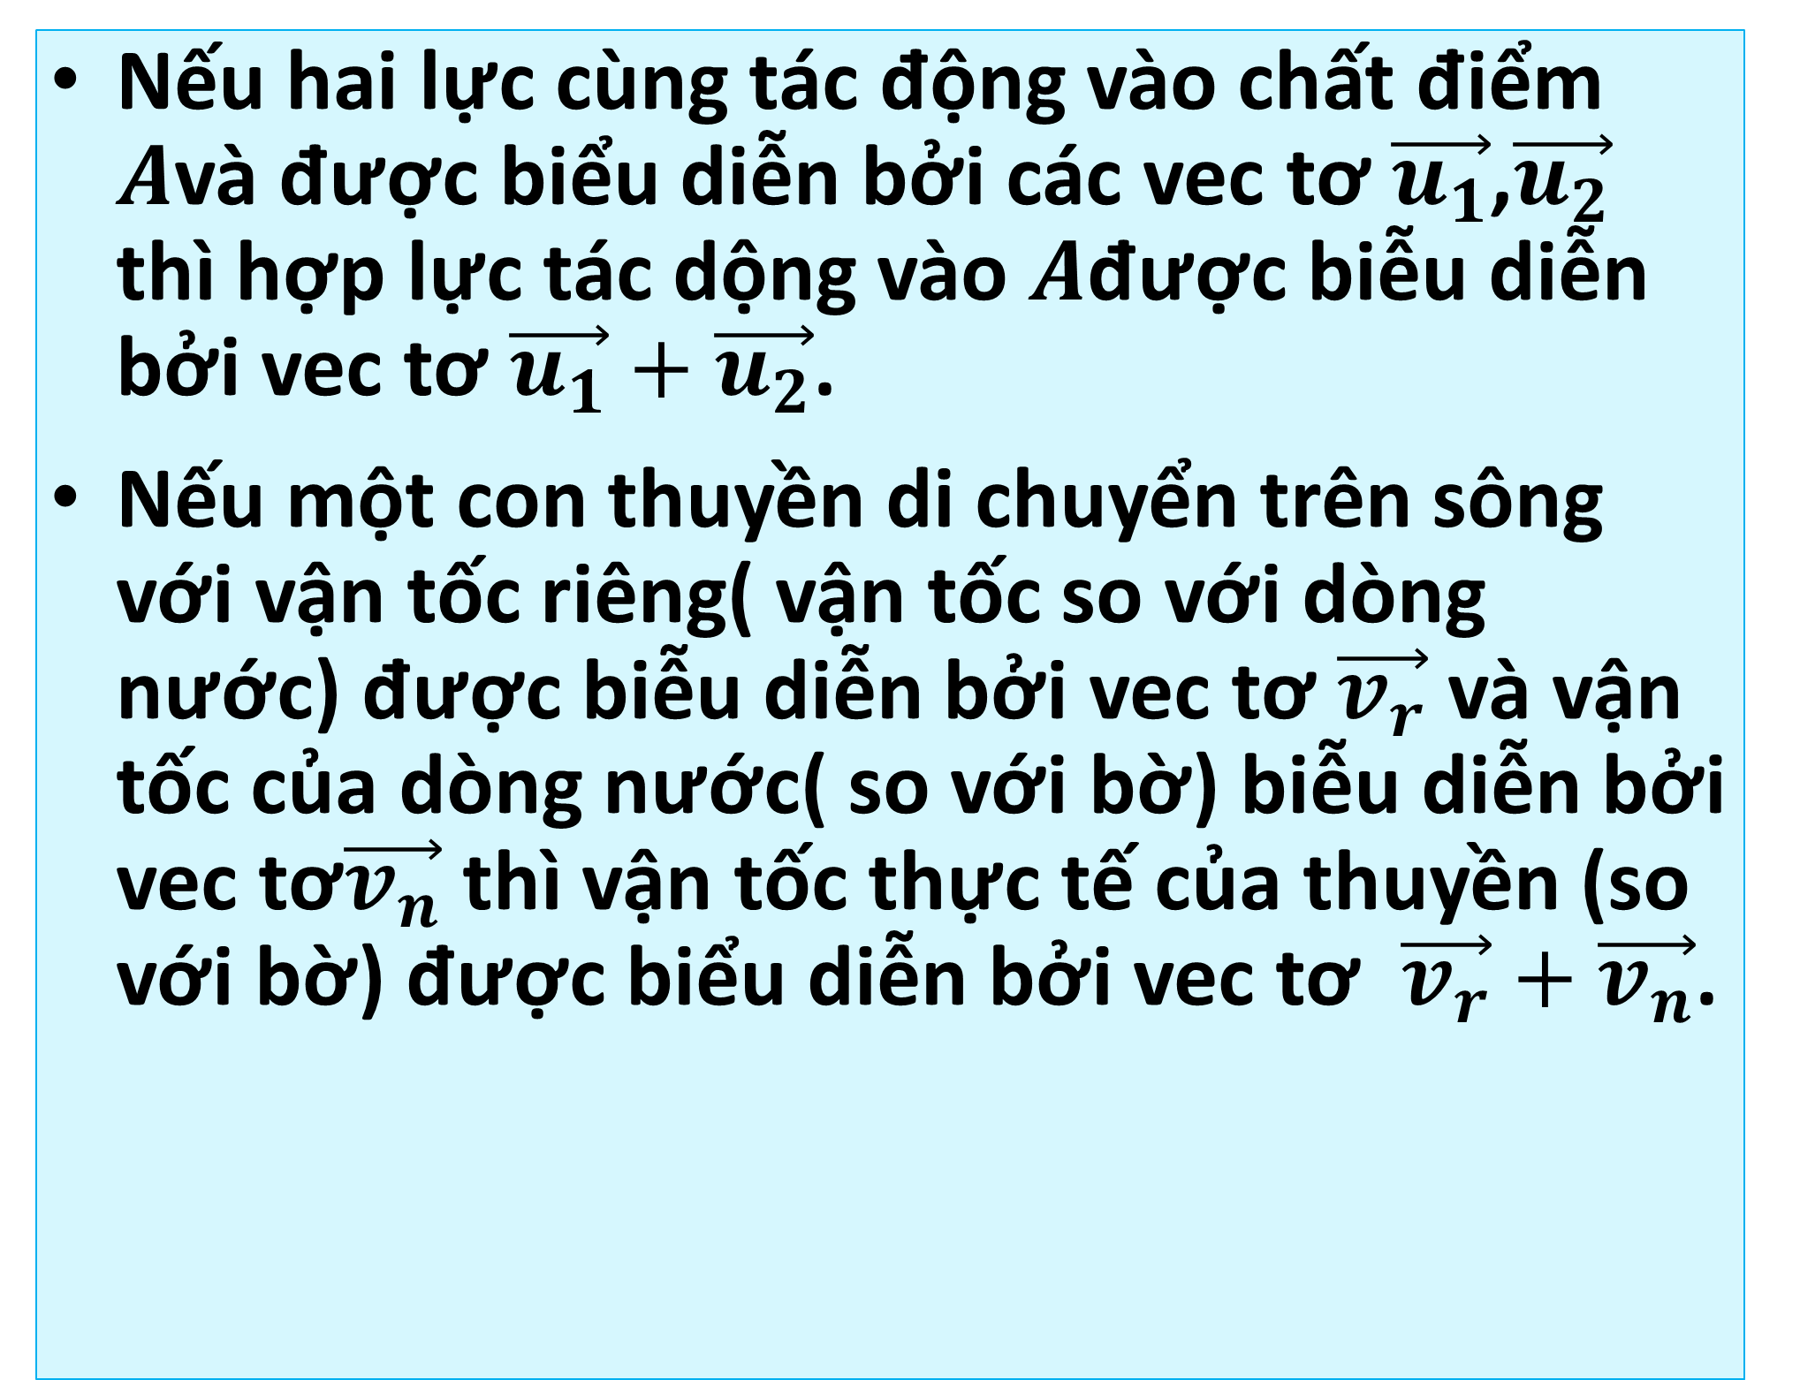
Chú ý:
Phép cộng vec tơ tương ứng với các quy tắc tổng hợp lực, tổng hợp vận tốc.
Nếu hai lực cùng tác động vào chất điểm $A$và được biểu diễn bởi các vec tơ $\vec{u_{1}}$,$\vec{u_{2}}$ thì hợp lực tác dộng vào $A$được biễu diễn bởi vec tơ $\vec{u_{1}}+\vec{u_{2}}$.
Nếu một con thuyền di chuyển trên sông với vận tốc riêng( vận tốc so với dòng nước) được biễu diễn bởi vec tơ $\vec{v_{r}}$ và vận tốc của dòng nước( so với bờ) biễu diễn bởi vec tơ$\vec{v_{n}}$ thì vận tốc thực tế của thuyền (so với bờ) được biểu diễn bởi vec tơ $\vec{v_{r}}+\vec{v_{n}}$.

Slide 8
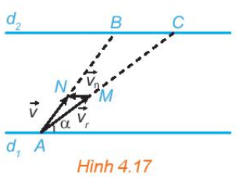
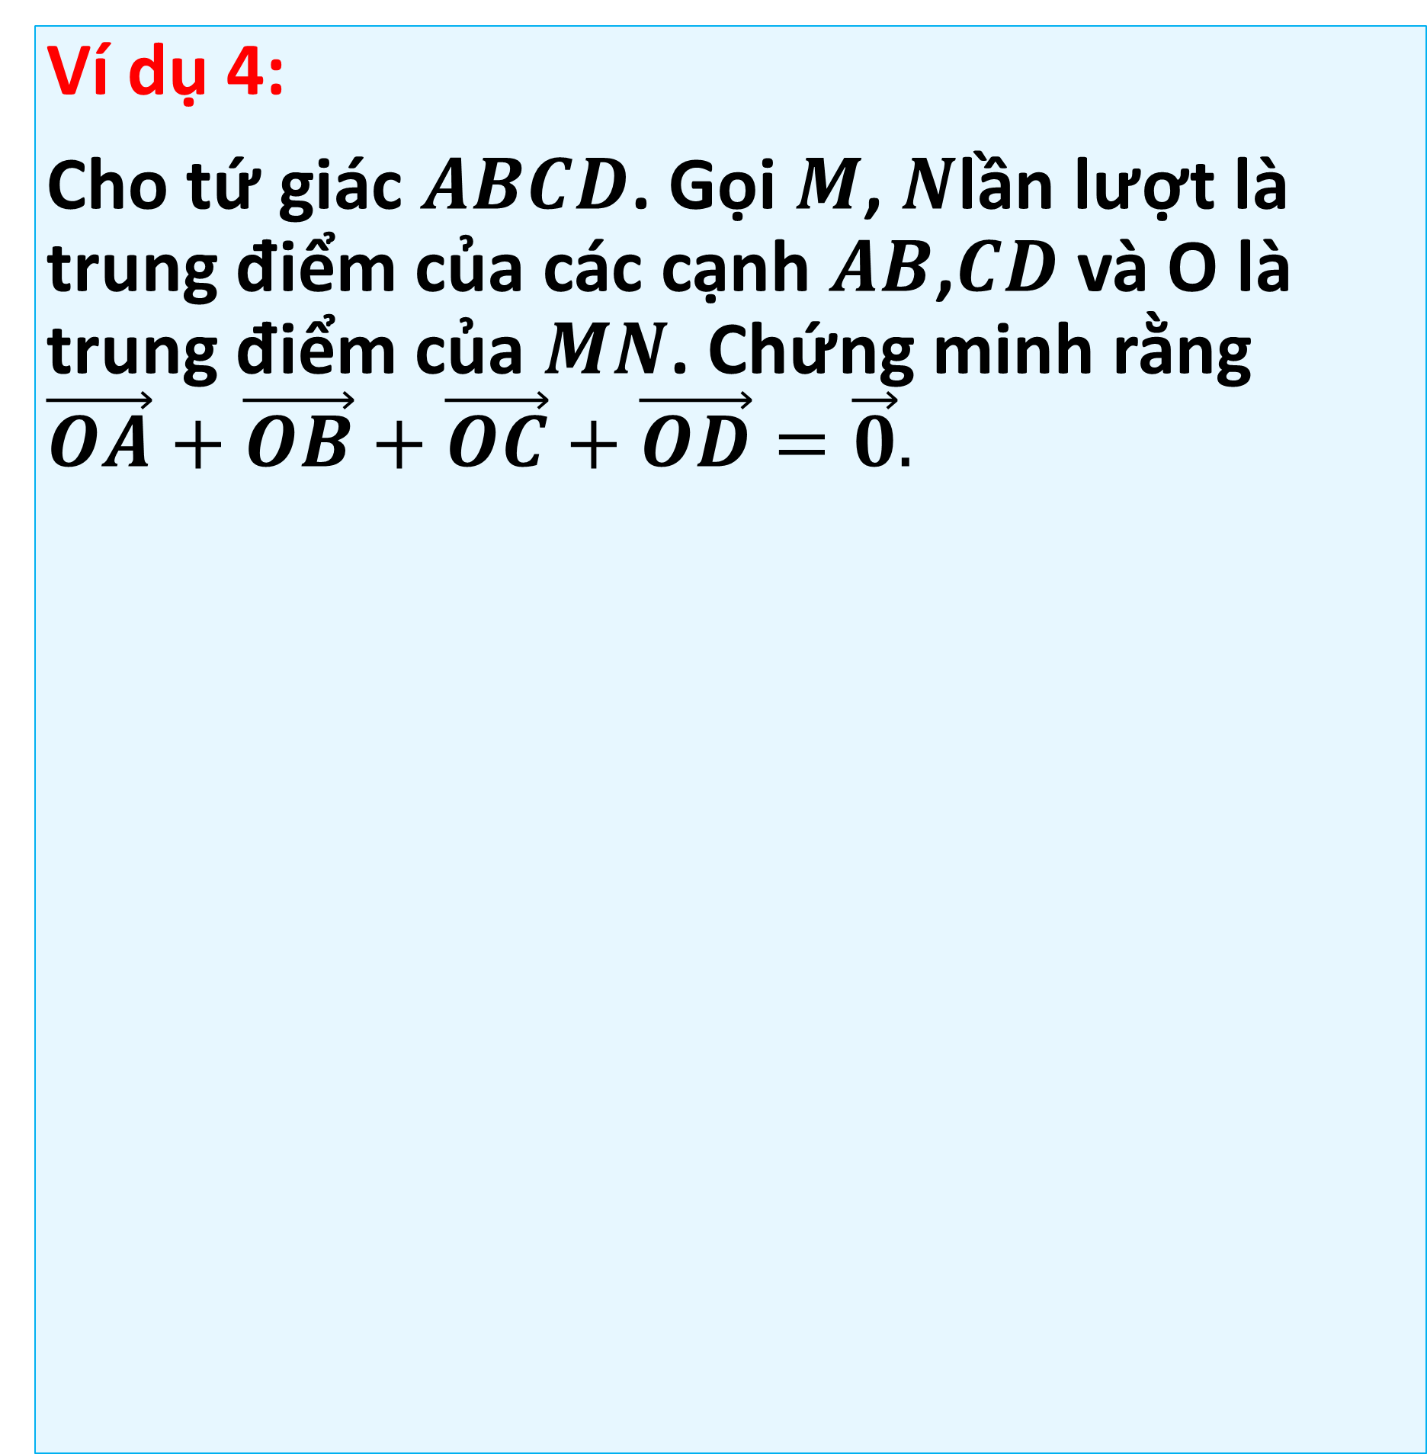
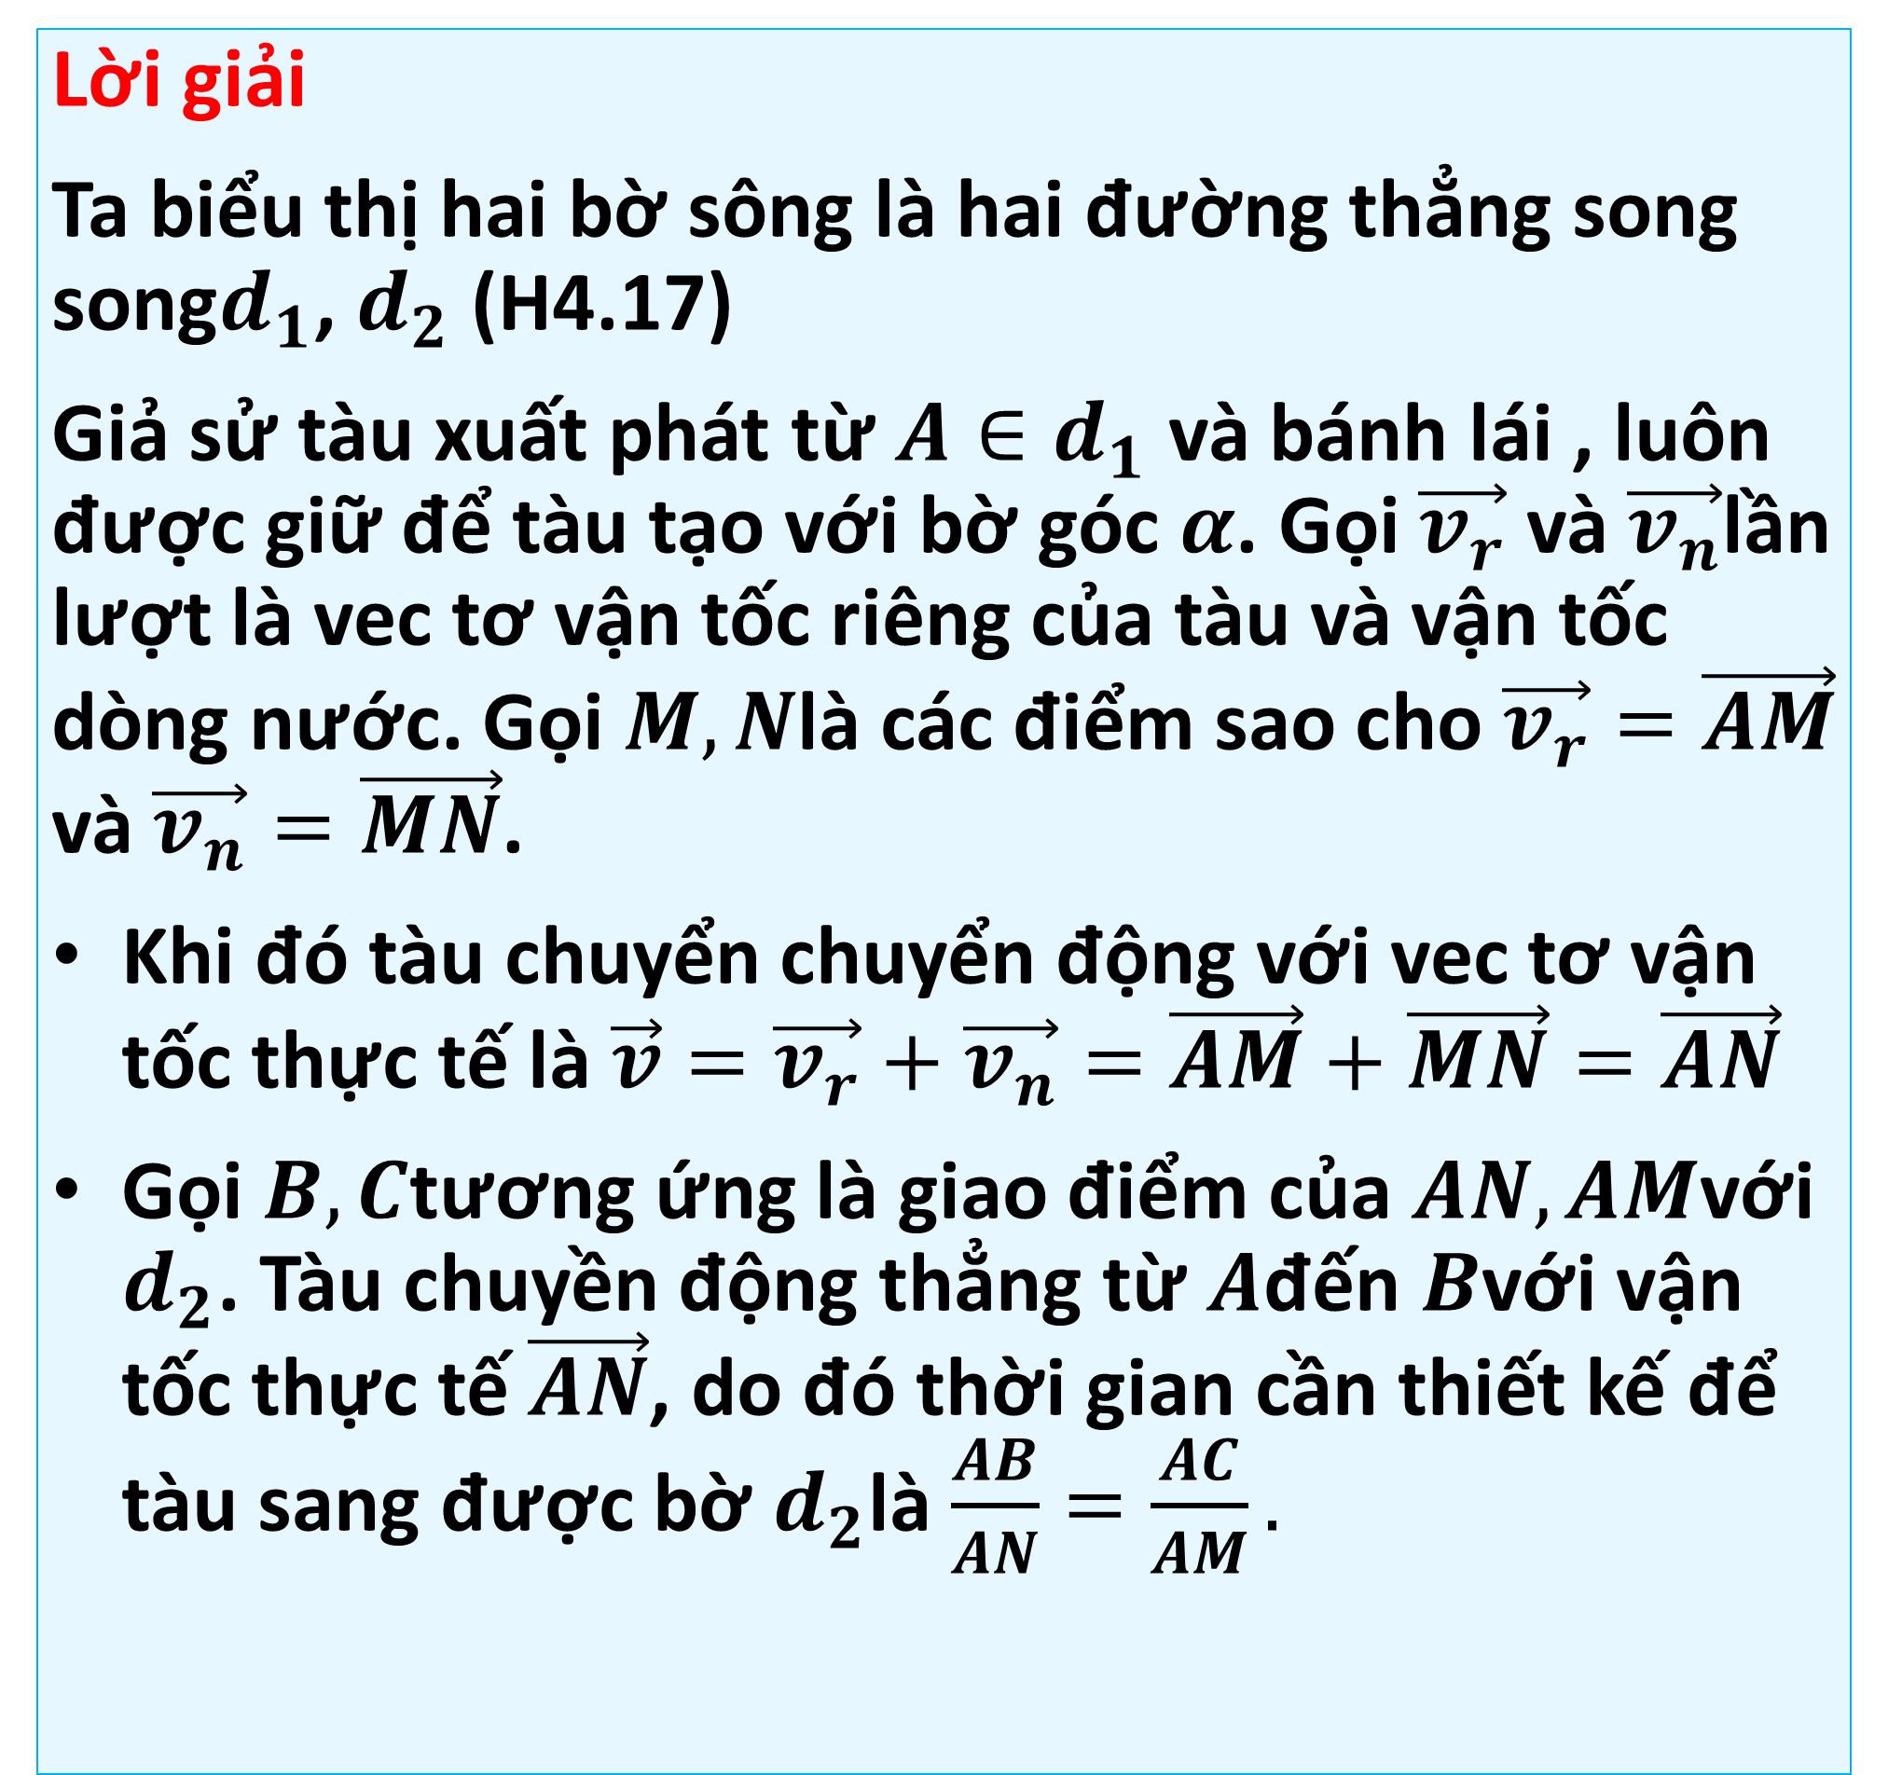
Ví dụ 4:
Cho tứ giác $ABCD$. Gọi $M$, $N$lần lượt là trung điểm của các cạnh $AB$,$CD$ và O là trung điểm của $MN$. Chứng minh rằng $\vec{OA}+\vec{OB}+\vec{OC}+\vec{OD}=\vec{0}.$
Lời giải
Ta biểu thị hai bờ sông là hai đường thẳng song song$d_{1}$, $d_{2}$ (H4.17)
Giả sử tàu xuất phát từ $A∈d_{1}$ và bánh lái , luôn được giữ để tàu tạo với bờ góc $α$. Gọi $\vec{v_{r}}$ và $\vec{v_{n}}$lần lượt là vec tơ vận tốc riêng của tàu và vận tốc dòng nước. Gọi $M,N$là các điểm sao cho $\vec{v_{r}}=\vec{AM}$ và $\vec{v_{n}}=\vec{MN}$.
Khi đó tàu chuyển chuyển động với vec tơ vận tốc thực tế là $\vec{v}=\vec{v_{r}}+\vec{v_{n}}=\vec{AM}+\vec{MN}=\vec{AN}$
Gọi $B,C$tương ứng là giao điểm của $AN,AM$với $d_{2}$. Tàu chuyền động thẳng từ $A$đến $B$với vận tốc thực tế $\vec{AN}$, do đó thời gian cần thiết kế để tàu sang được bờ $d_{2}$là $\frac{AB}{AN}=\frac{AC}{AM}.$

Slide 9
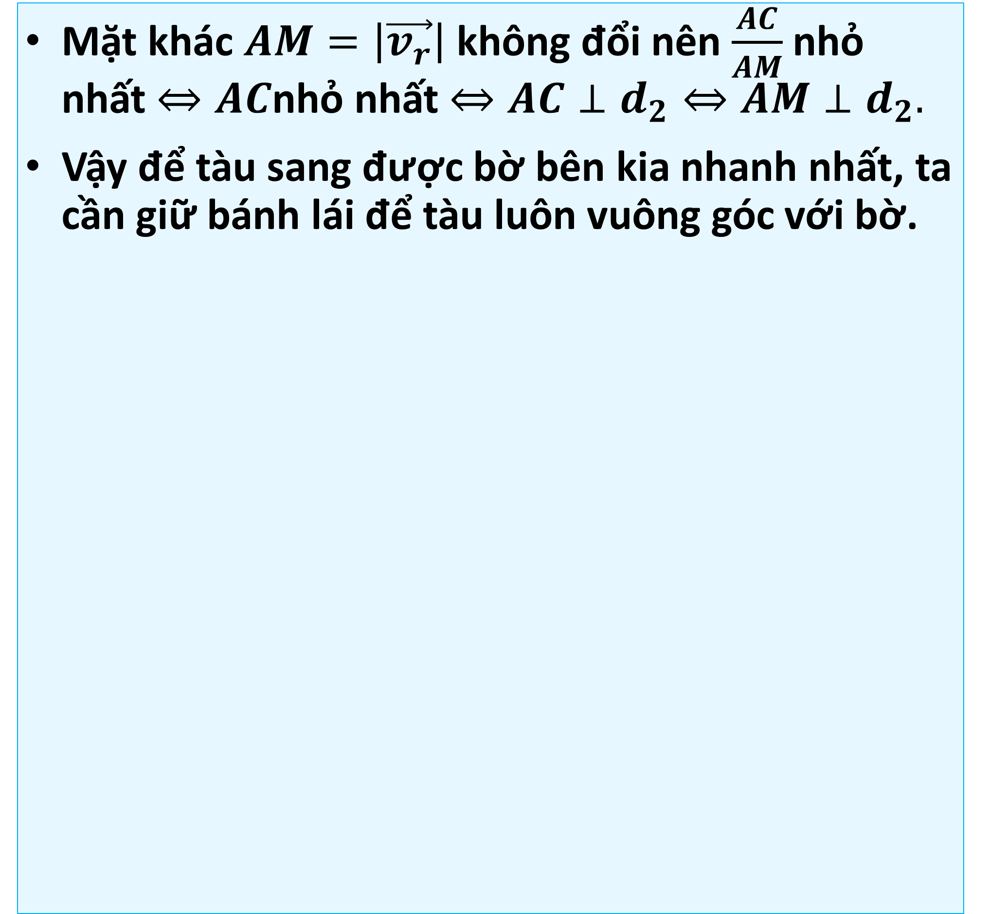
Ví dụ 4:
Cho tứ giác $ABCD$. Gọi $M$, $N$lần lượt là trung điểm của các cạnh $AB$,$CD$ và O là trung điểm của $MN$. Chứng minh rằng $\vec{OA}+\vec{OB}+\vec{OC}+\vec{OD}=\vec{0}.$
Mặt khác $AM=\left|\vec{v_{r}}\right|$ không đổi nên $\frac{AC}{AM}$ nhỏ nhất $⇔AC$nhỏ nhất $⇔AC⊥d_{2}⇔AM⊥d_{2}.$
Vậy để tàu sang được bờ bên kia nhanh nhất, ta cần giữ bánh lái để tàu luôn vuông góc với bờ.

Slide 10
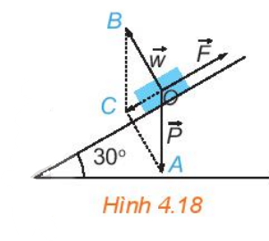
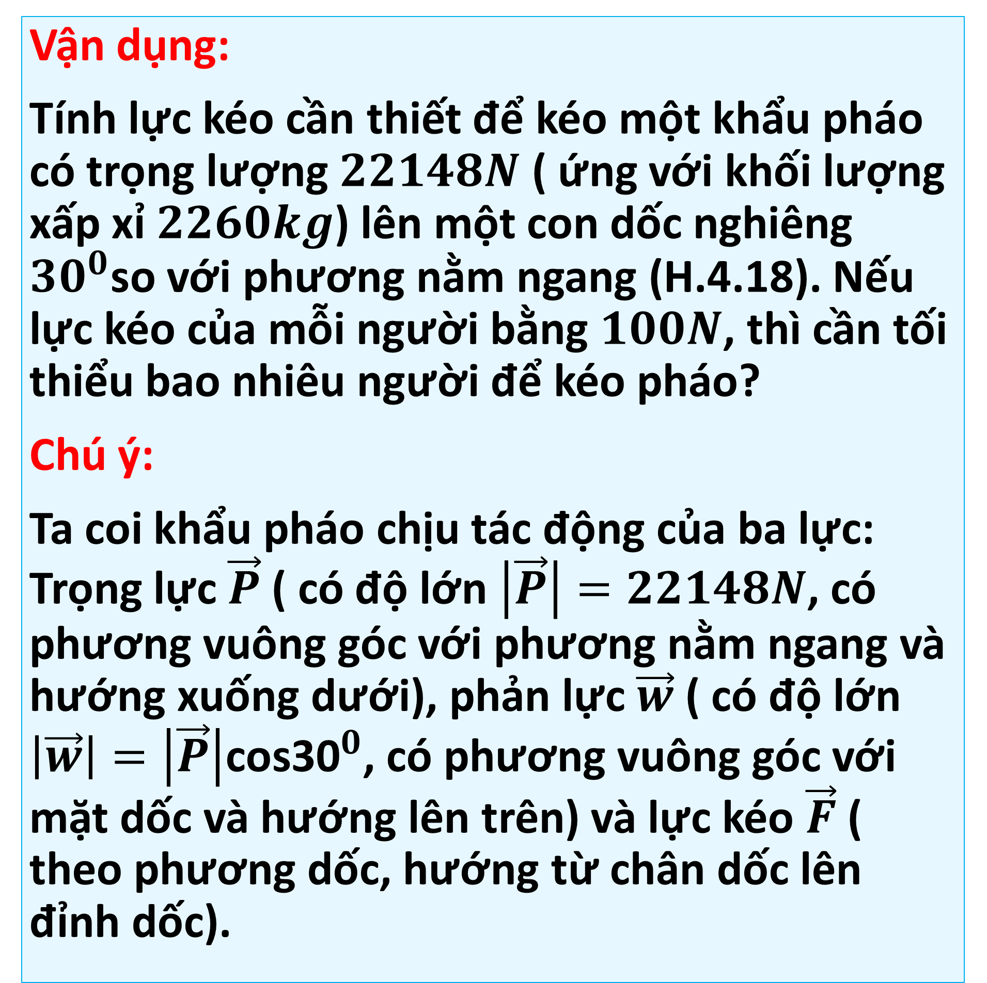
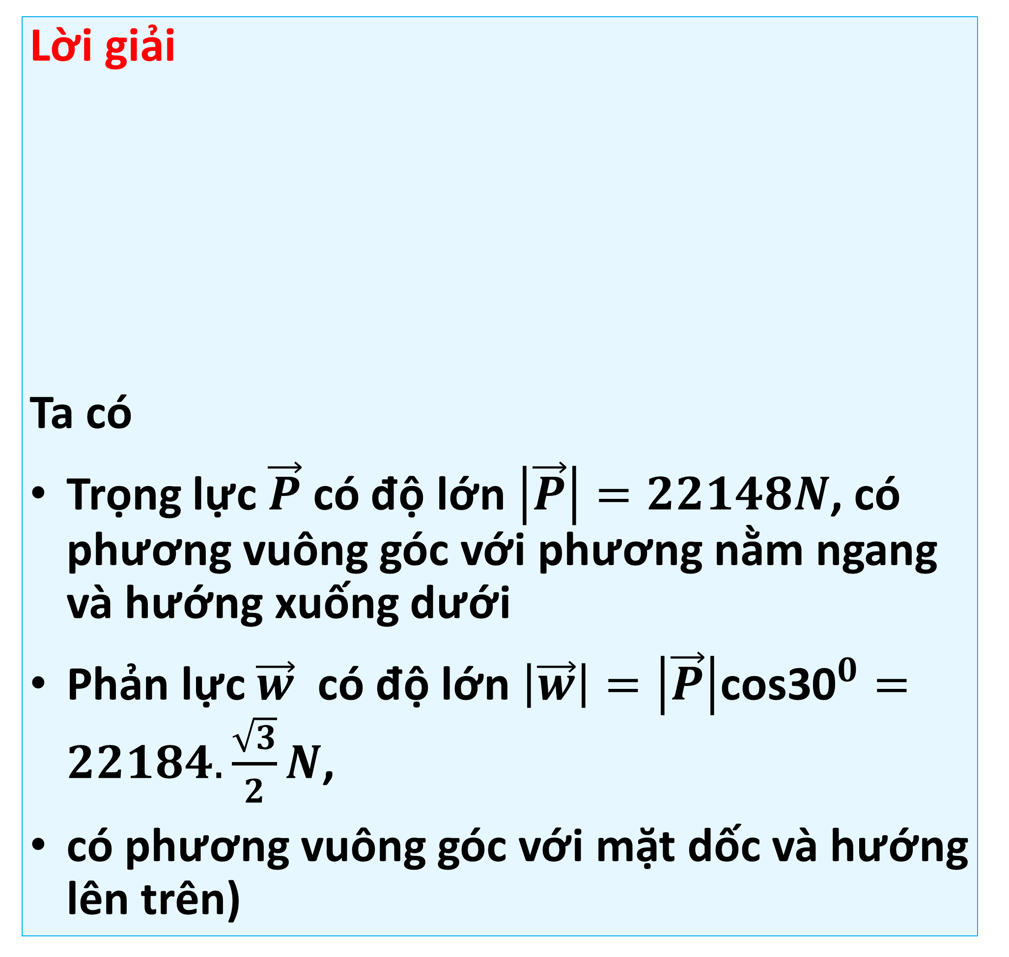
Vận dụng:
Tính lực kéo cần thiết để kéo một khẩu pháo có trọng lượng $22148N$ ( ứng với khối lượng xấp xỉ $2260kg$) lên một con dốc nghiêng $30^{0}$so với phương nằm ngang (H.4.18). Nếu lực kéo của mỗi người bằng $100N$, thì cần tối thiểu bao nhiêu người để kéo pháo?
Chú ý:
Ta coi khẩu pháo chịu tác động của ba lực: Trọng lực $\vec{P}$ ( có độ lớn $\left|\vec{P}\right|=22148N$, có phương vuông góc với phương nằm ngang và hướng xuống dưới), phản lực $\vec{w}$ ( có độ lớn $\left|\vec{w}\right|=\left|\vec{P}\right|\text{cos}\text{3}{\text{0}}^{0}$, có phương vuông góc với mặt dốc và hướng lên trên) và lực kéo $\vec{F}$ ( theo phương dốc, hướng từ chân dốc lên đỉnh dốc).
Lời giải
Ta có
Trọng lực $\vec{P}$ có độ lớn $\left|\vec{P}\right|=22148N$, có phương vuông góc với phương nằm ngang và hướng xuống dưới
Phản lực $\vec{w}$ có độ lớn $\left|\vec{w}\right|=\left|\vec{P}\right|\text{cos}\text{3}{\text{0}}^{0}=22184.\frac{\sqrt{3}}{2}N$,
có phương vuông góc với mặt dốc và hướng lên trên)

Slide 11
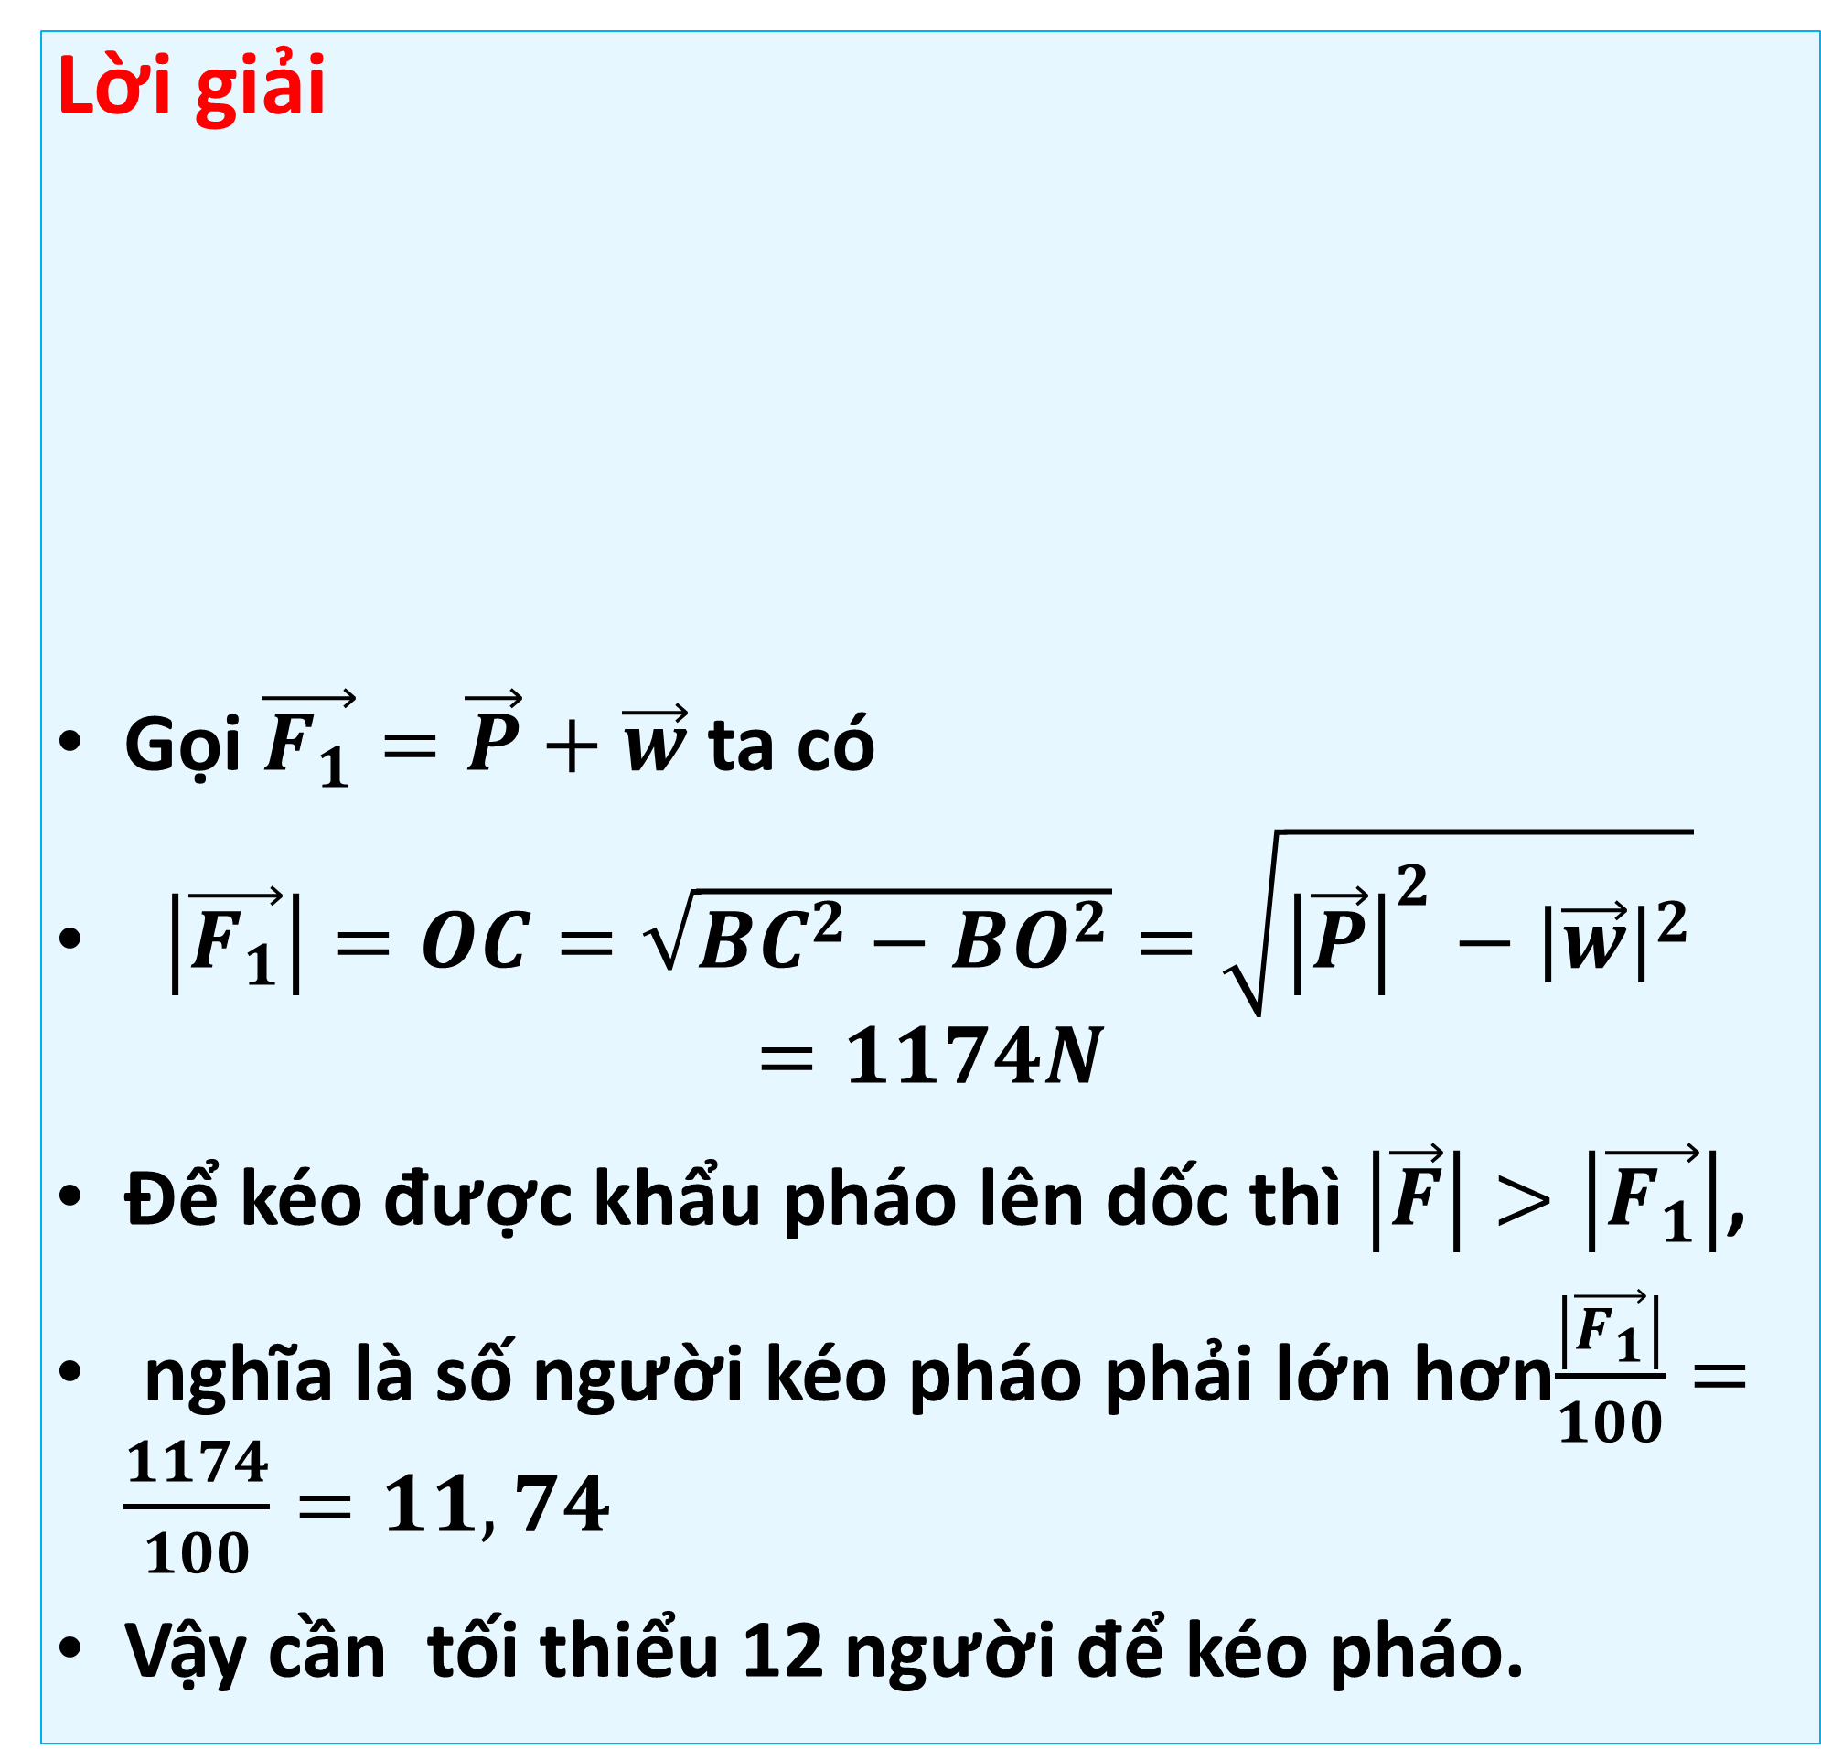
Vận dụng:
Tính lực kéo cần thiết để kéo một khẩu pháo có trọng lượng $22148N$ ( ứng với khối lượng xấp xỉ $2260kg$) lên một con dốc nghiêng $30^{0}$so với phương nằm ngang (H.4.18). Nếu lực kéo của mỗi người bằng $100N$, thì cần tối thiểu bao nhiêu người để kéo pháo?
Chú ý:
Ta coi khẩu pháo chịu tác động của ba lực: Trọng lực $\vec{P}$ ( có độ lớn $\left|\vec{P}\right|=22148N$, có phương vuông góc với phương nằm ngang và hướng xuống dưới), phản lực $\vec{w}$ ( có độ lớn $\left|\vec{w}\right|=\left|\vec{P}\right|\text{cos}\text{3}{\text{0}}^{0}$, có phương vuông góc với mặt dốc và hướng lên trên) và lực kéo $\vec{F}$ ( theo phương dốc, hướng từ chân dốc lên đỉnh dốc).
Lời giải
Gọi $\vec{F_{1}}=\vec{P}+\vec{w}$ ta có
$\left|\vec{F_{1}}\right|=OC=\sqrt{BC^{2}−BO^{2}}=\sqrt{{\left|\vec{P}\right|}^{2}−{\left|\vec{w}\right|}^{2}}$
$$=1174N$$
Để kéo được khẩu pháo lên dốc thì $\left|\vec{F}\right|>\left|\vec{F_{1}}\right|$,
nghĩa là số người kéo pháo phải lớn hơn$\frac{\left|\vec{F_{1}}\right|}{100}=\frac{1174}{100}=11,74$
Vậy cần tối thiểu 12 người để kéo pháo.

Slide 12
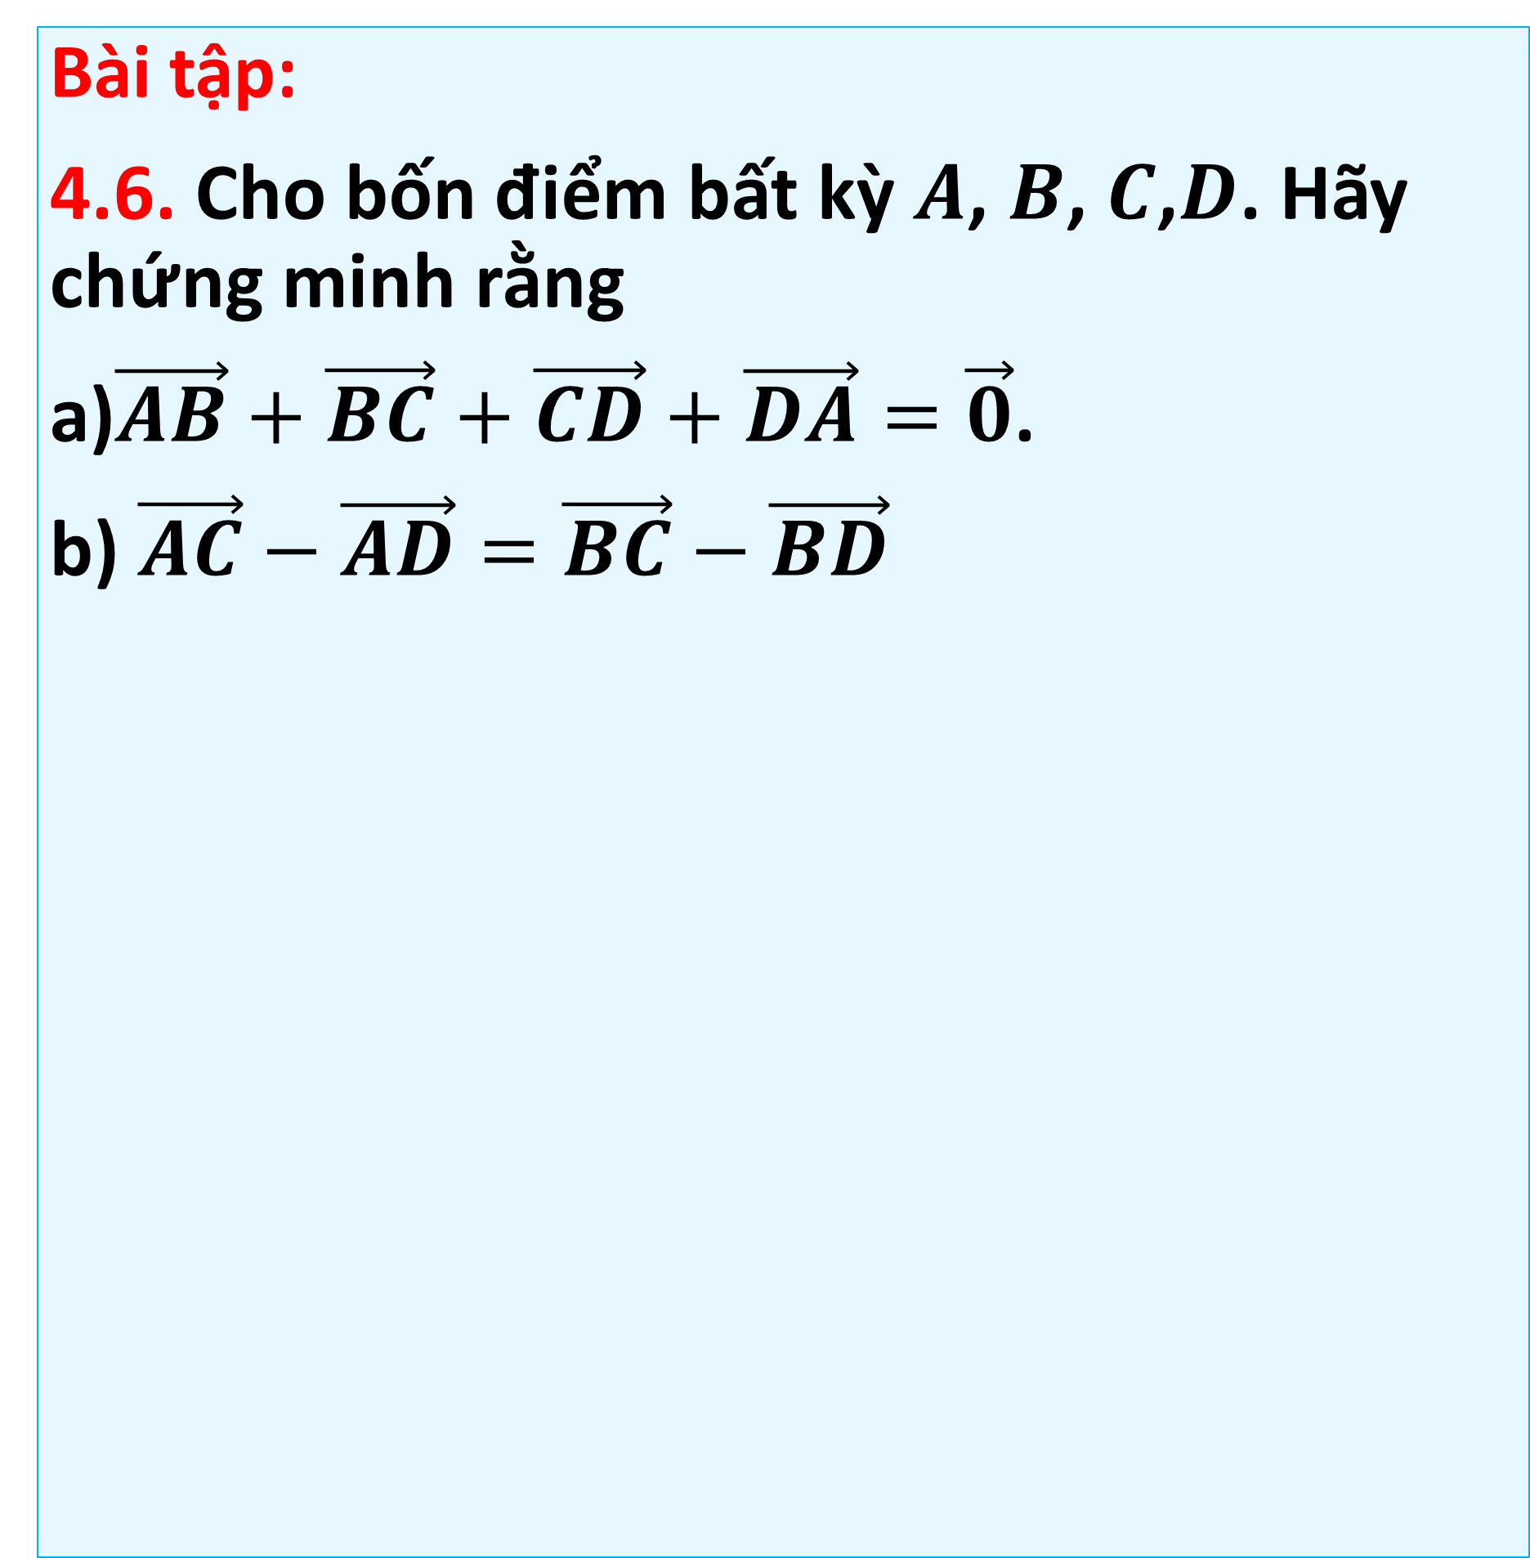
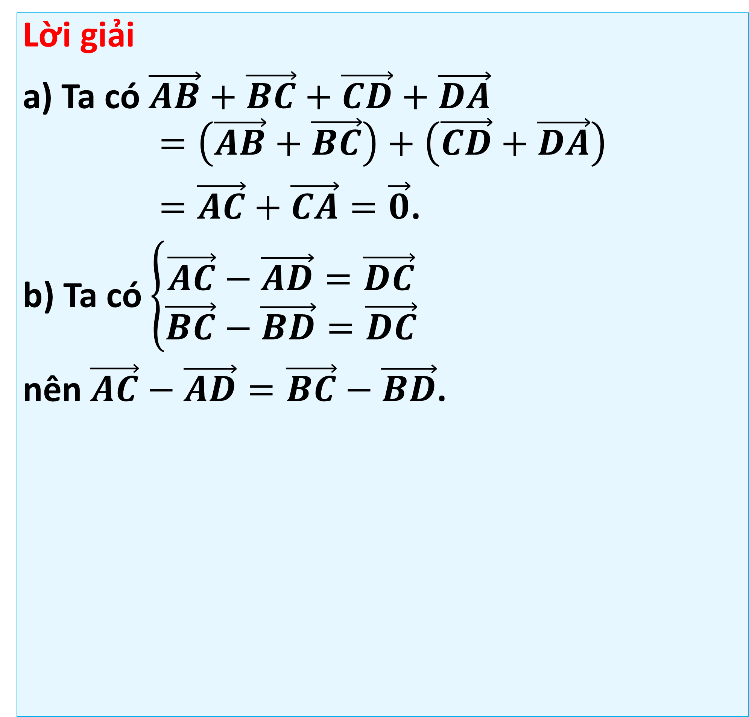
Bài tập:
4.6. Cho bốn điểm bất kỳ $A$, $B$, $C$,$D$. Hãy chứng minh rằng
a)$\vec{AB}+\vec{BC}+\vec{CD}+\vec{DA}=\vec{0}$.
b) $\vec{AC}−\vec{AD}=\vec{BC}−\vec{BD}$
Lời giải
a) Ta có $\vec{AB}+\vec{BC}+\vec{CD}+\vec{DA}$
$$=\left(\vec{AB}+\vec{BC}\right)+\left(\vec{CD}+\vec{DA}\right)$$
$=\vec{AC}+\vec{CA}=\vec{0}$.
b) Ta có $\left\{\begin{matrix}\vec{AC}−\vec{AD}=\vec{DC} \\ \vec{BC}−\vec{BD}=\vec{DC}\end{matrix}\right.$
nên $\vec{AC}−\vec{AD}=\vec{BC}−\vec{BD}$.

Slide 13
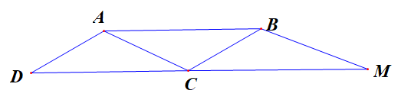
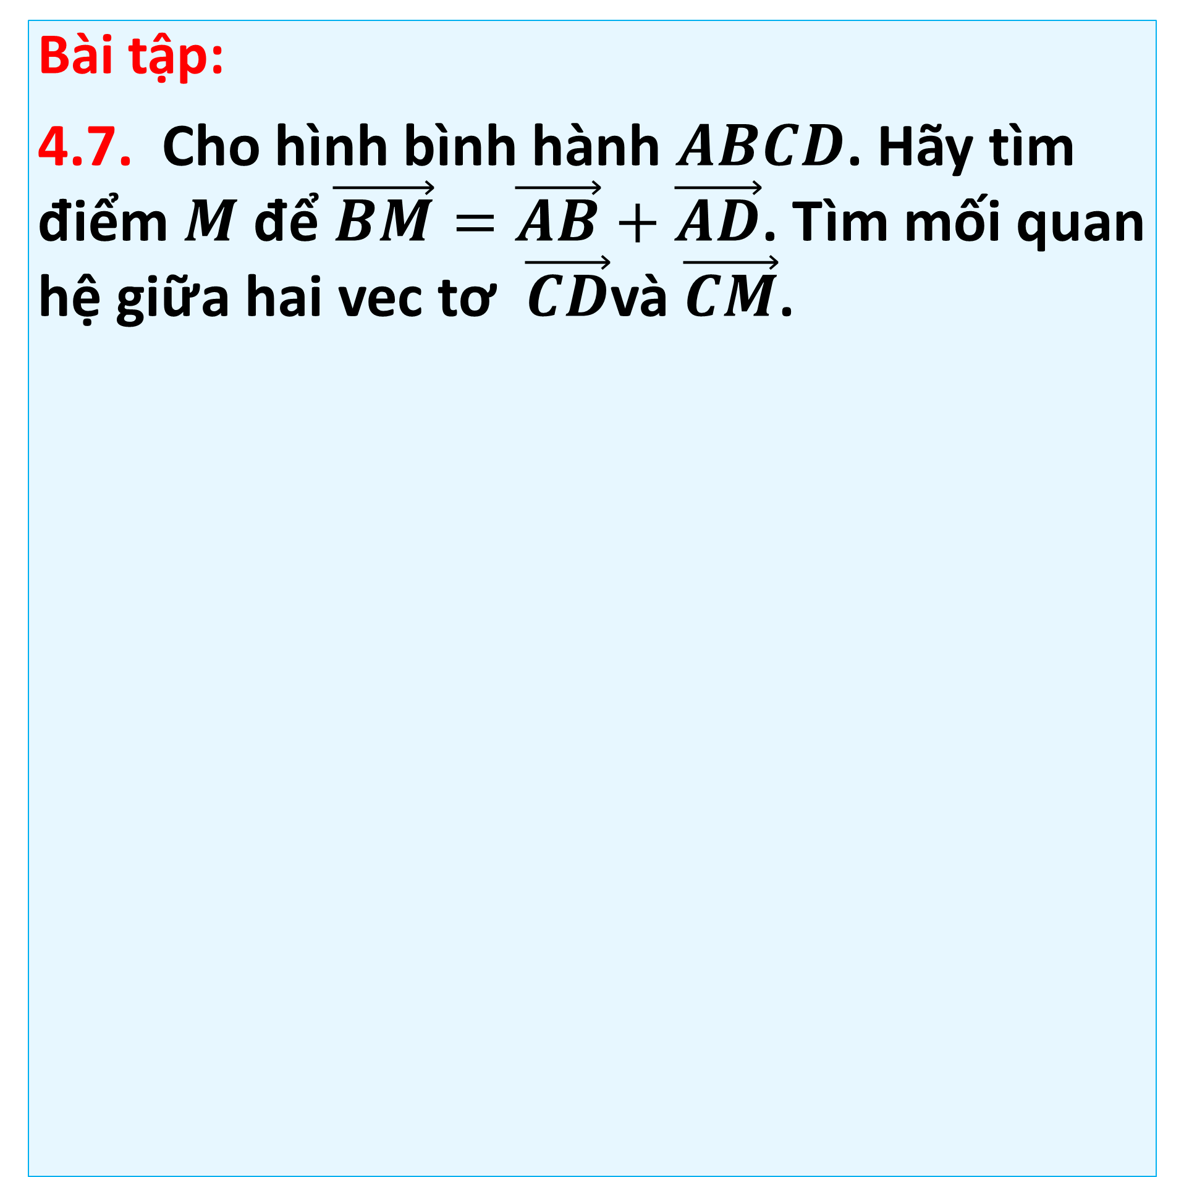
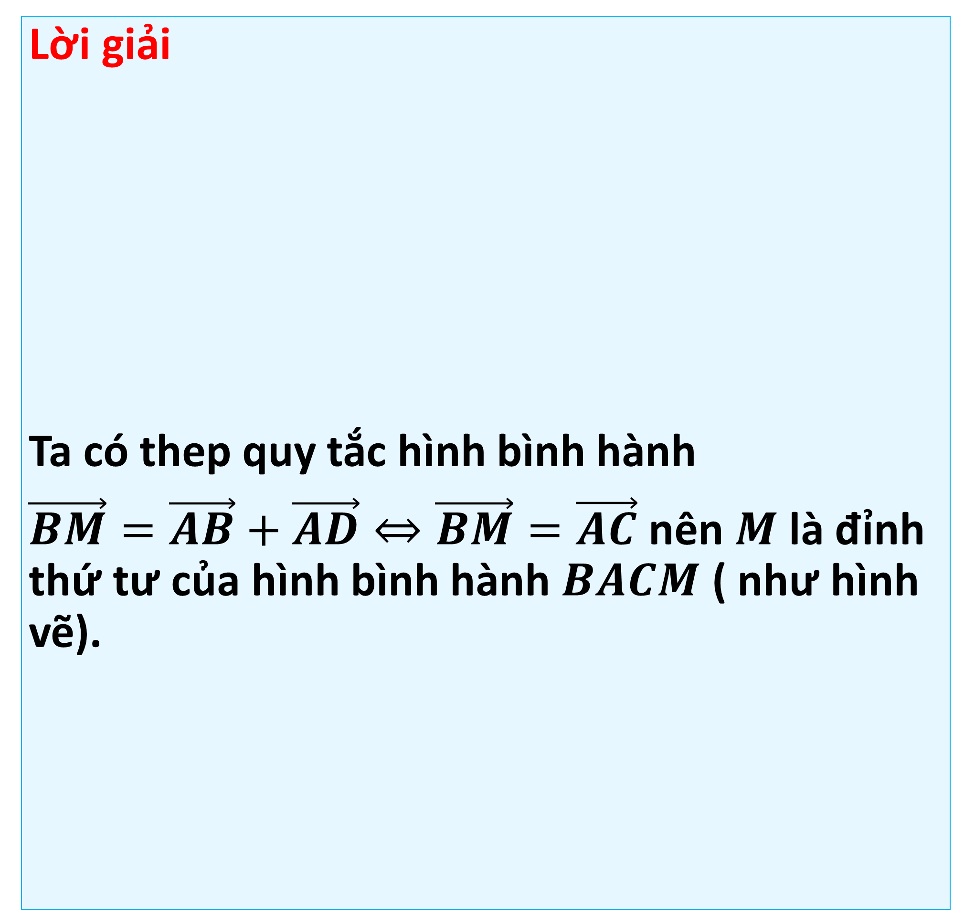
Bài tập:
4.7. Cho hình bình hành $ABCD$. Hãy tìm điểm $M$ để $\vec{BM}=\vec{AB}+\vec{AD}$. Tìm mối quan hệ giữa hai vec tơ $\vec{CD}$và $\vec{CM}$.
Lời giải
Ta có thep quy tắc hình bình hành
$\vec{BM}=\vec{AB}+\vec{AD}⇔\vec{BM}=\vec{AC}$ nên $M$ là đỉnh thứ tư của hình bình hành $BACM$ ( như hình vẽ).

Slide 14
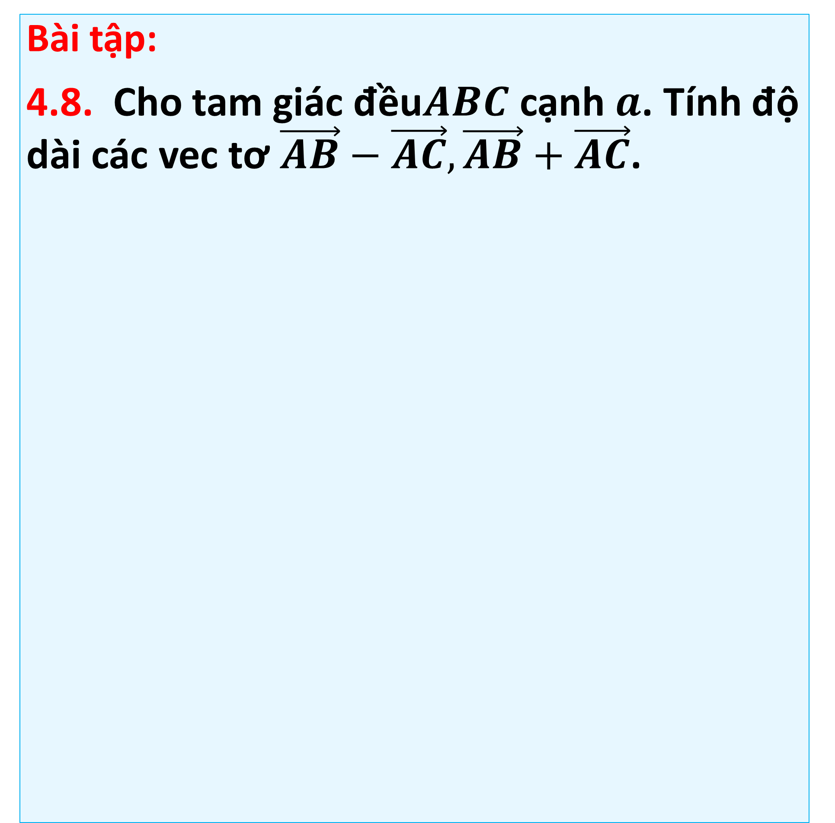
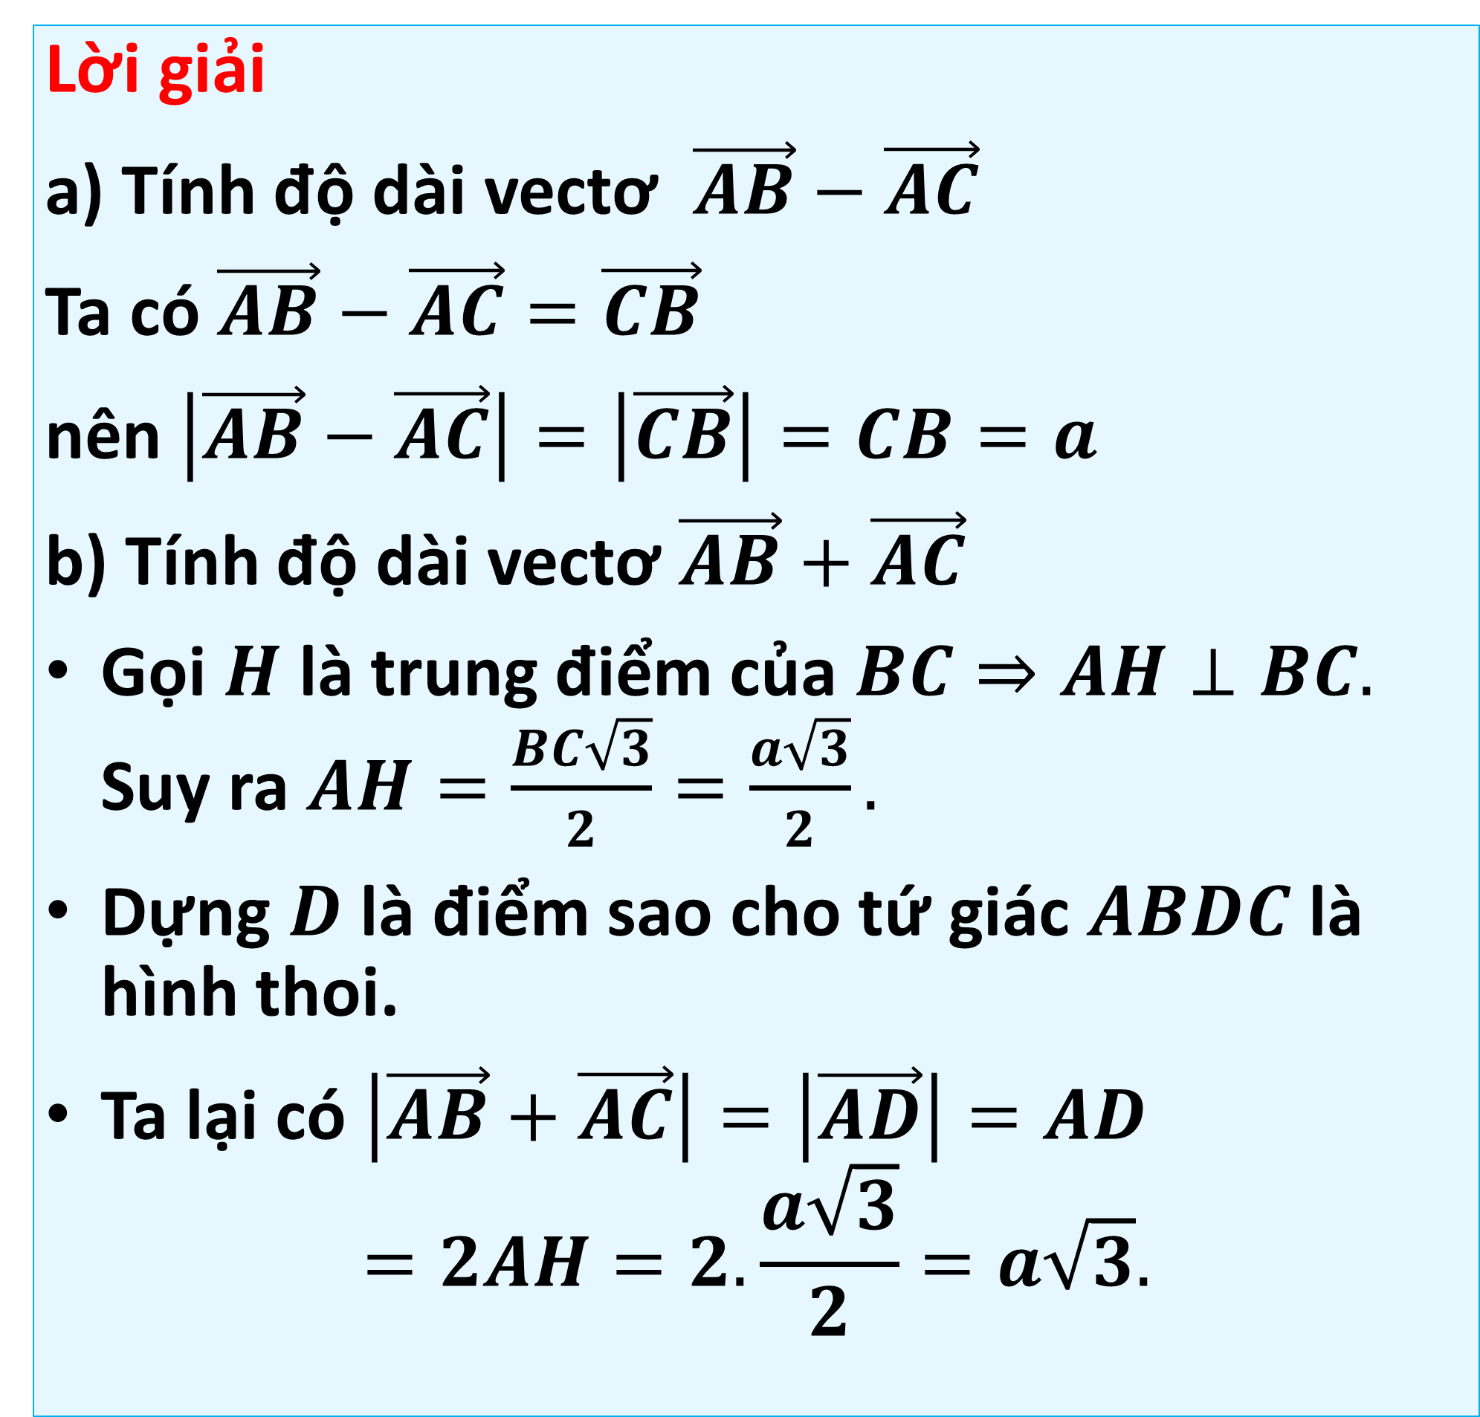
Bài tập:
4.8. Cho tam giác đều$ABC$ cạnh $a$. Tính độ dài các vec tơ $\vec{AB}−\vec{AC},\vec{AB}+\vec{AC}$.
Lời giải
a) Tính độ dài vectơ $\vec{AB}−\vec{AC}$
Ta có $\vec{AB}−\vec{AC}=\vec{CB}$
nên $\left|\vec{AB}−\vec{AC}\right|=\left|\vec{CB}\right|=CB=a$
b) Tính độ dài vectơ $\vec{AB}+\vec{AC}$
Gọi $H$ là trung điểm của $BC⇒AH⊥BC.$ Suy ra $AH=\frac{BC\sqrt{3}}{2}=\frac{a\sqrt{3}}{2}.$
Dựng $D$ là điểm sao cho tứ giác $ABDC$ là hình thoi.
Ta lại có $\left|\vec{AB}+\vec{AC}\right|=\left|\vec{AD}\right|=AD$
$$=2AH=2.\frac{a\sqrt{3}}{2}=a\sqrt{3}.$$

Slide 15
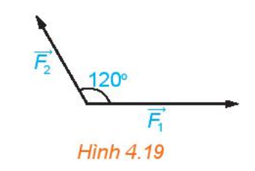
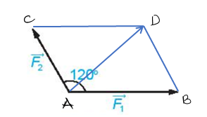
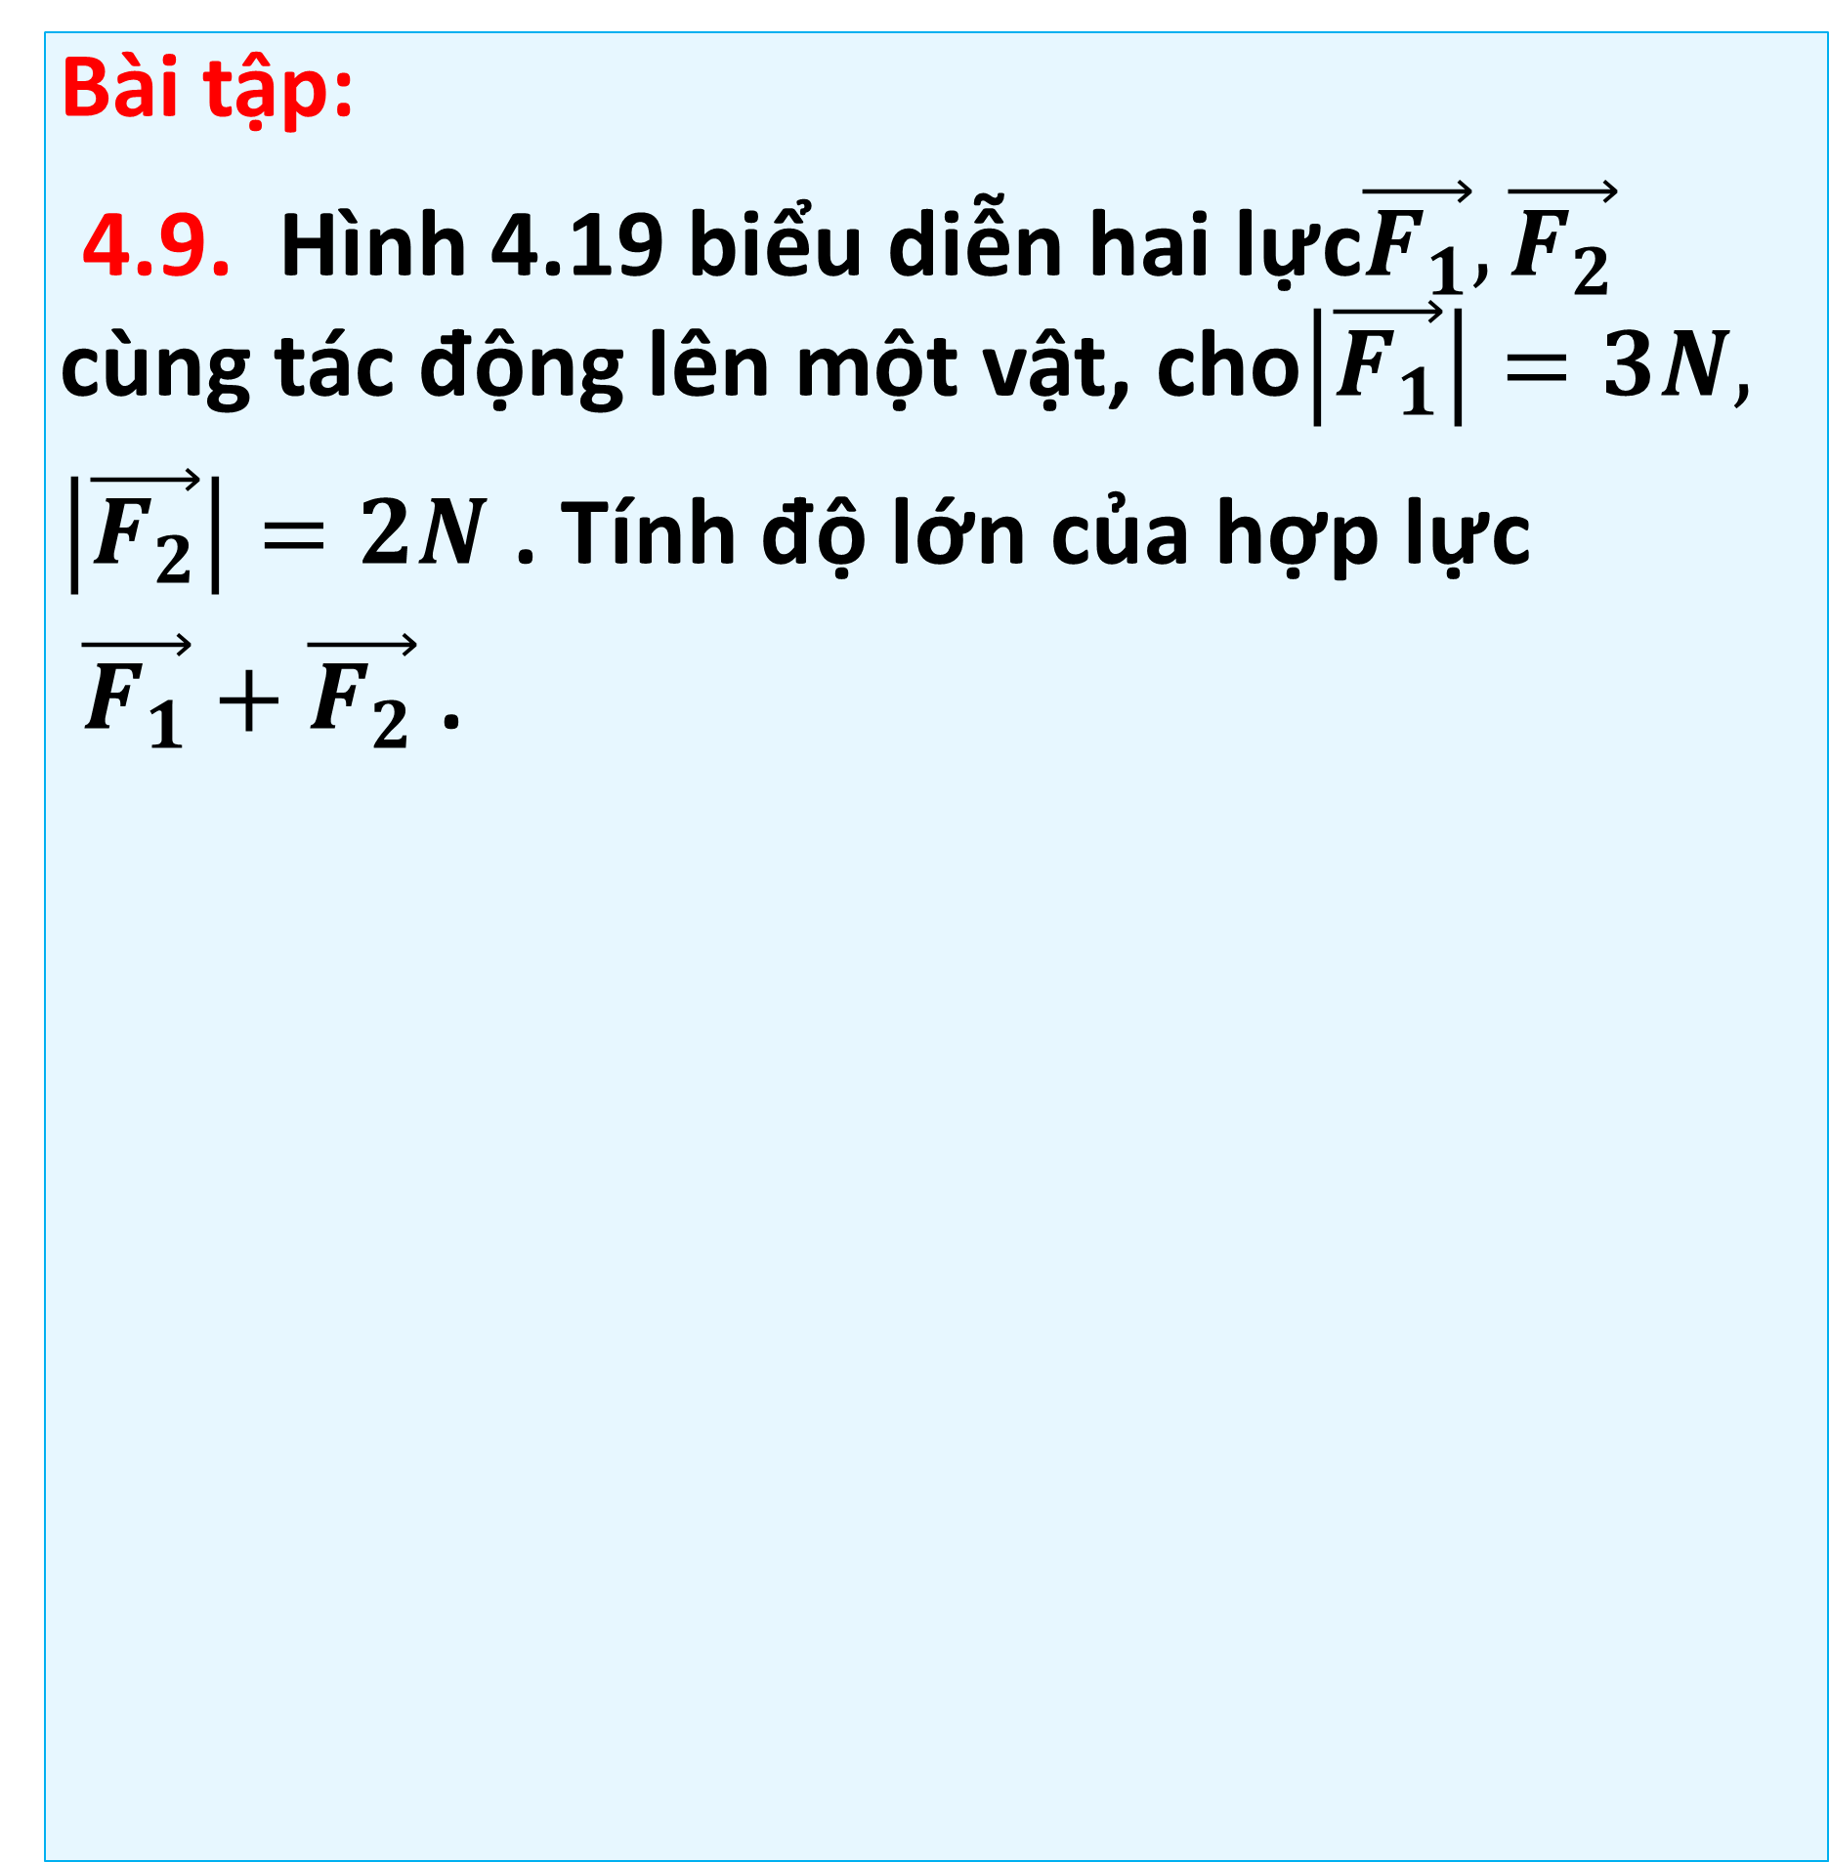
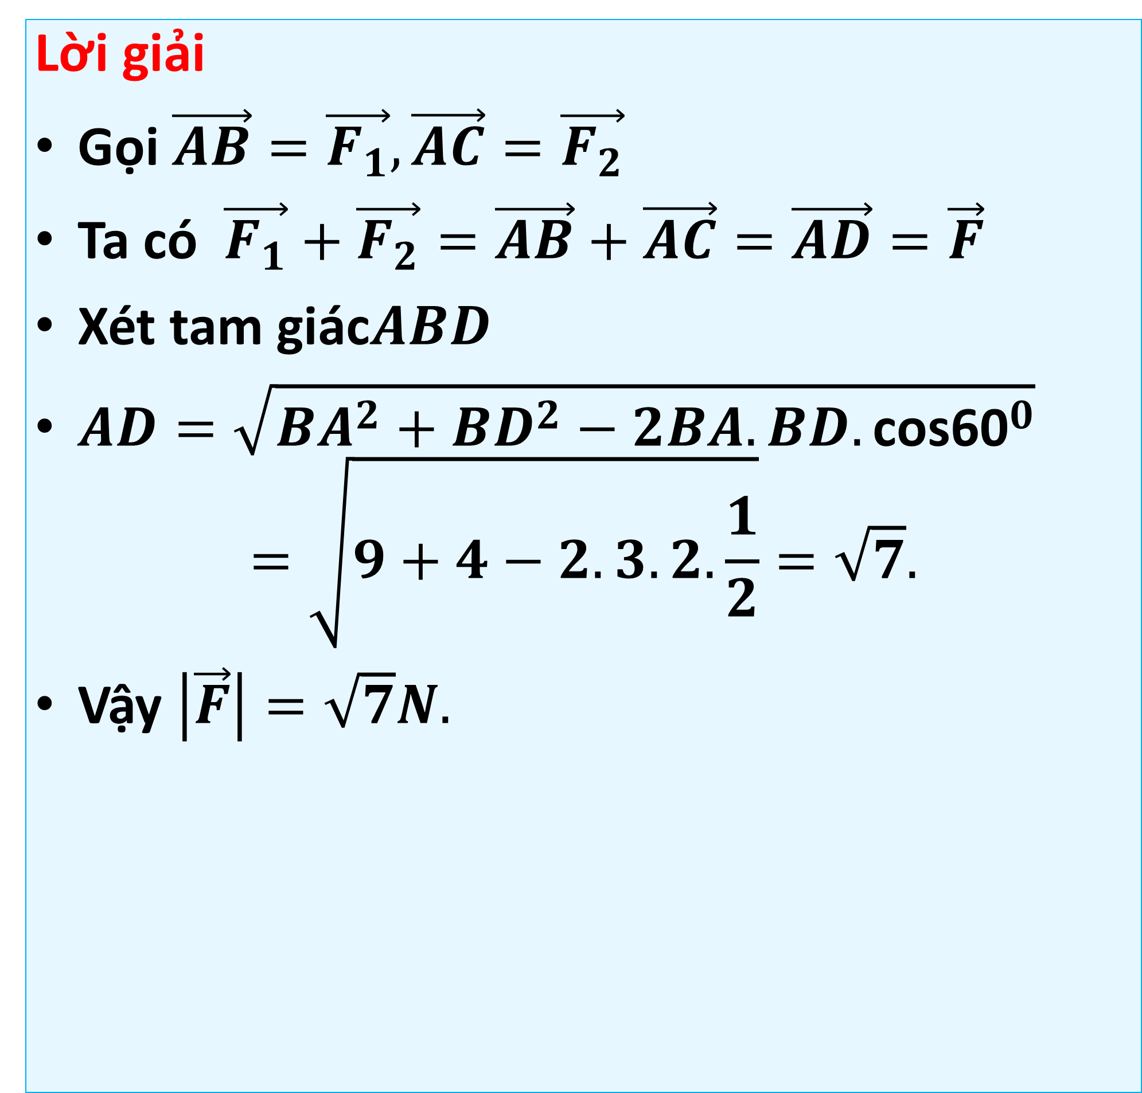
Bài tập:
4.9. Hình 4.19 biểu diễn hai lực$\vec{F_{1}},\vec{F_{2}}$ cùng tác động lên một vật, cho$\left|\vec{F_{1}}\right|=3N,$
$\left|\vec{F_{2}}\right|=2N$ . Tính độ lớn của hợp lực
$\vec{F_{1}}+\vec{F_{2}}$ .
Lời giải
Gọi $\vec{AB}=\vec{F_{1}},\vec{AC}=\vec{F_{2}}$
Ta có $\vec{F_{1}}+\vec{F_{2}}=\vec{AB}+\vec{AC}=\vec{AD}=\vec{F}$
Xét tam giác$ABD$
$AD=\sqrt{BA^{2}+BD^{2}−2BA.BD.\text{cos}\text{6}{\text{0}}^{0}}$
$=\sqrt{9+4−2.3.2.\frac{1}{2}}=\sqrt{7}.$
Vậy $\left|\vec{F}\right|=\sqrt{7}N.$

Slide 16
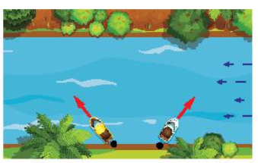
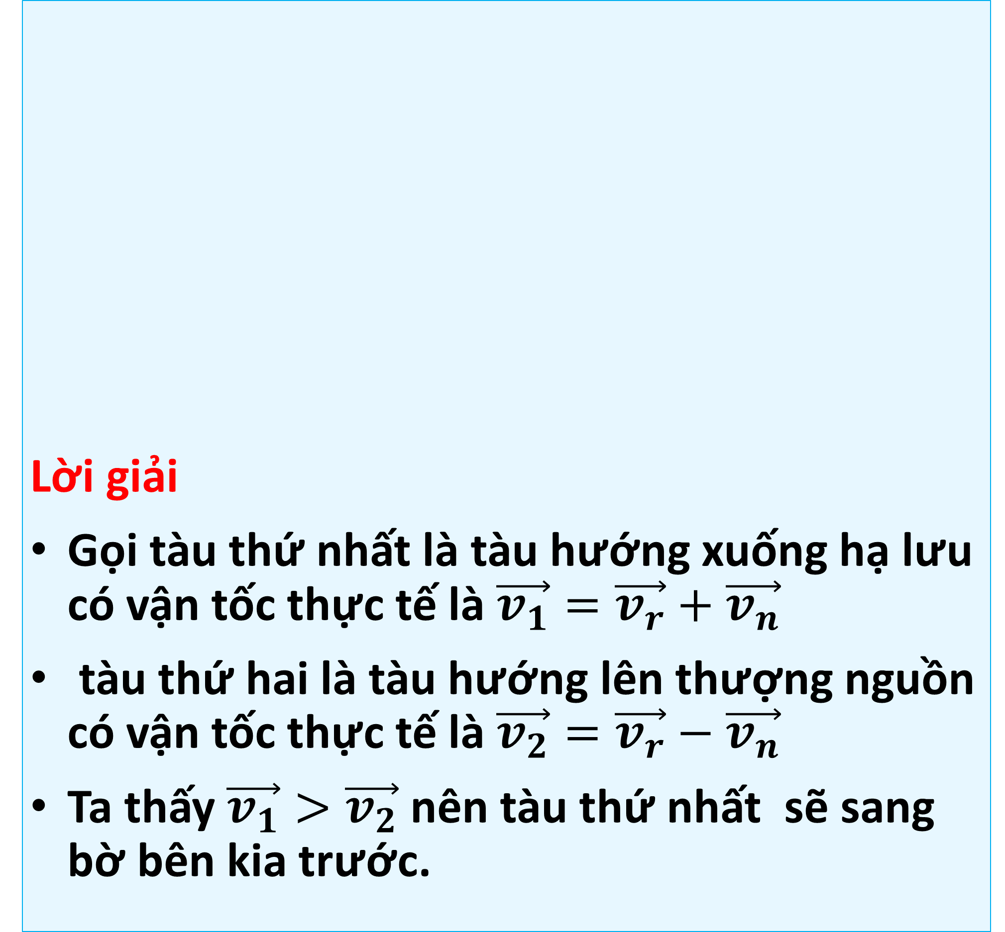
Bài tập:
4.10. Hai con tàu xuất phát cùng lúc từ bờ bên này để sang bờ bên kia của dòng sông với vận tốc riêng không đổi và có độ lớn bằng nhau. Hai tàu luôn được giữ lái sao cho chúng tạo với bờ cùng một góc nhọn nhưng một tàu hướng xuống hạ lưu, một tàu hướng lên thượng nguồn ( hình vẽ). Vận tốc dòng nước là đáng kể, các yếu tố bên ngoài khác không ảnh hưởng đến vận tốc của các tàu. Hỏi tàu nào sang bờ bên kia trước?
Lời giải
Gọi tàu thứ nhất là tàu hướng xuống hạ lưu có vận tốc thực tế là $\vec{v_{1}}=\vec{v_{r}}+\vec{v_{n}}$
tàu thứ hai là tàu hướng lên thượng nguồn có vận tốc thực tế là $\vec{v_{2}}=\vec{v_{r}}−\vec{v_{n}}$
Ta thấy $\vec{v_{1}}>\vec{v_{2}}$ nên tàu thứ nhất sẽ sang bờ bên kia trước.

Slide 17
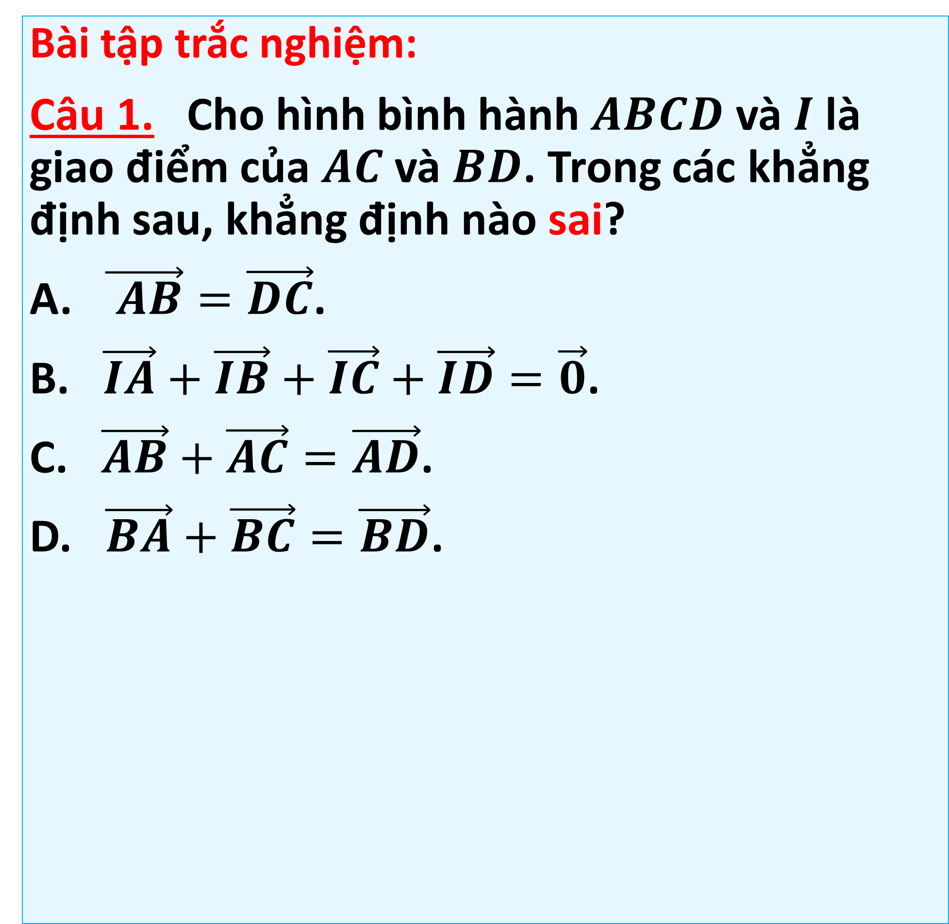
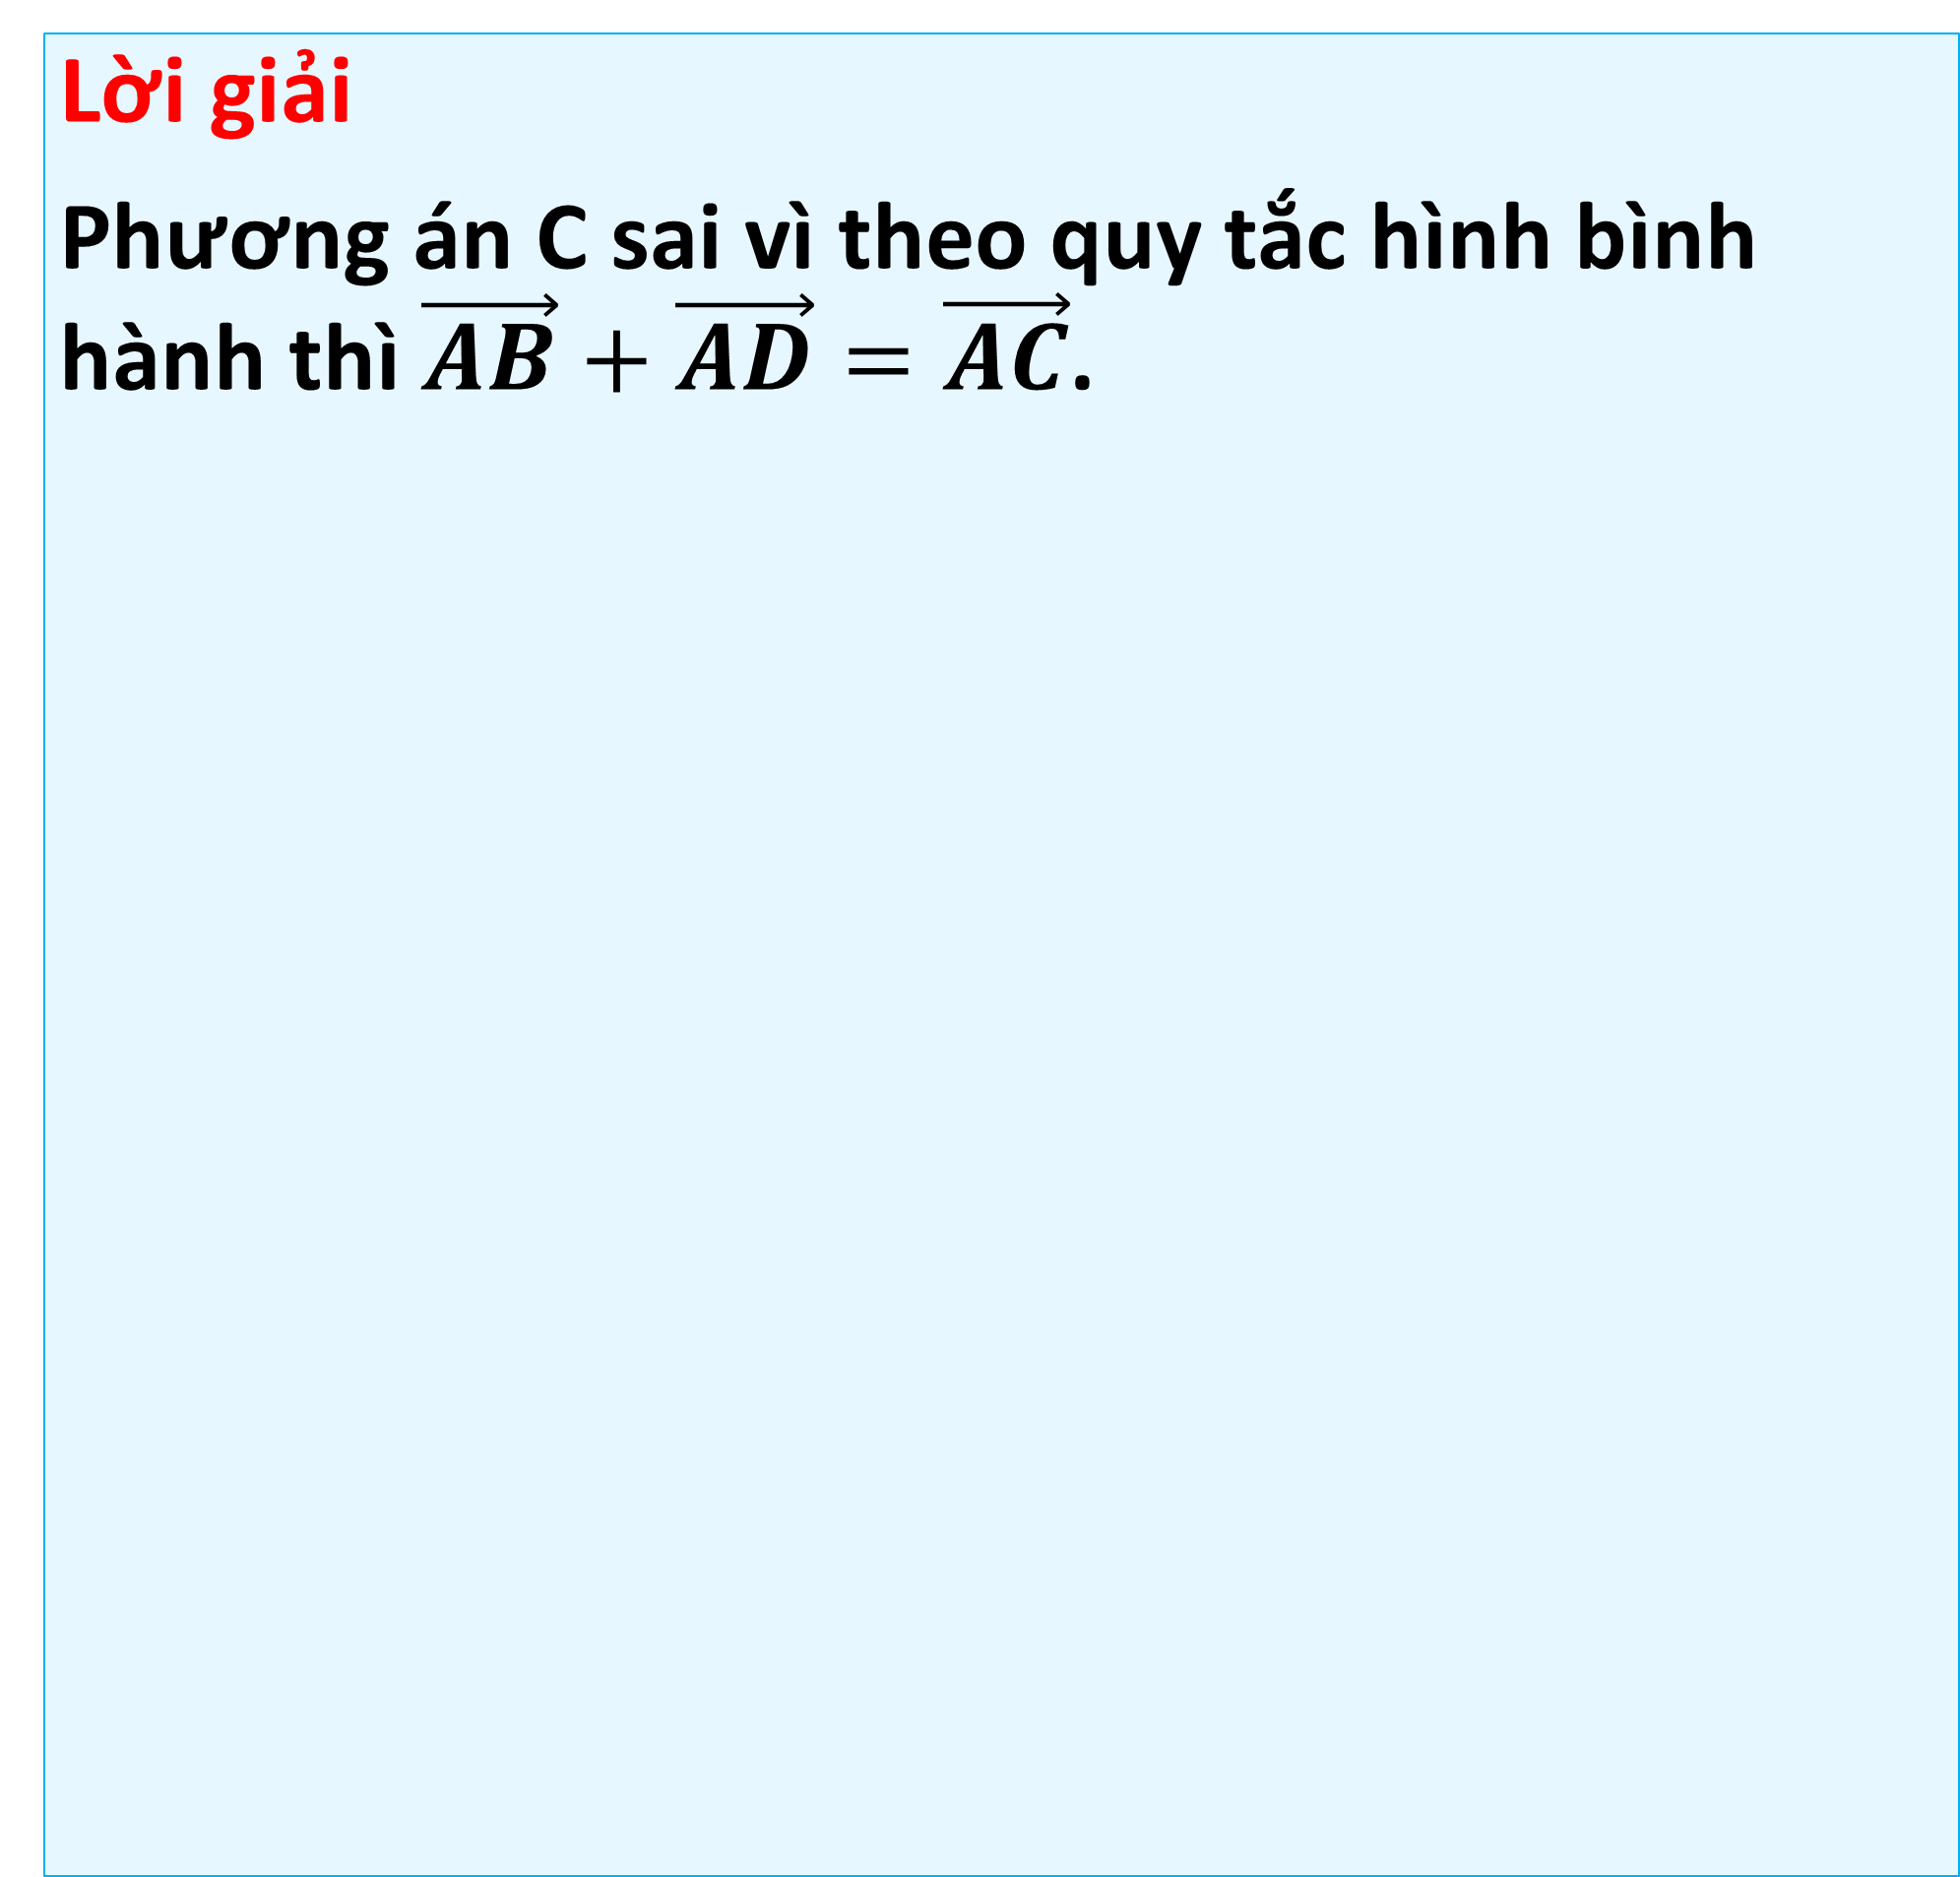
Bài tập trắc nghiệm:
Câu 1. Cho hình bình hành $ABCD$ và $I$ là giao điểm của $AC$ và $BD$. Trong các khẳng định sau, khẳng định nào sai?
A. $\vec{ AB}=\vec{DC}$.
B. $\vec{IA}+\vec{IB}+\vec{IC}+\vec{ID}=\vec{0}$.
C. $\vec{AB}+\vec{AC}=\vec{AD}$.
D. $\vec{BA}+\vec{BC}=\vec{BD}$.
Lời giải
Phương án C sai vì theo quy tắc hình bình hành thì $\vec{AB}+\vec{AD}=\vec{AC}$.

Slide 18
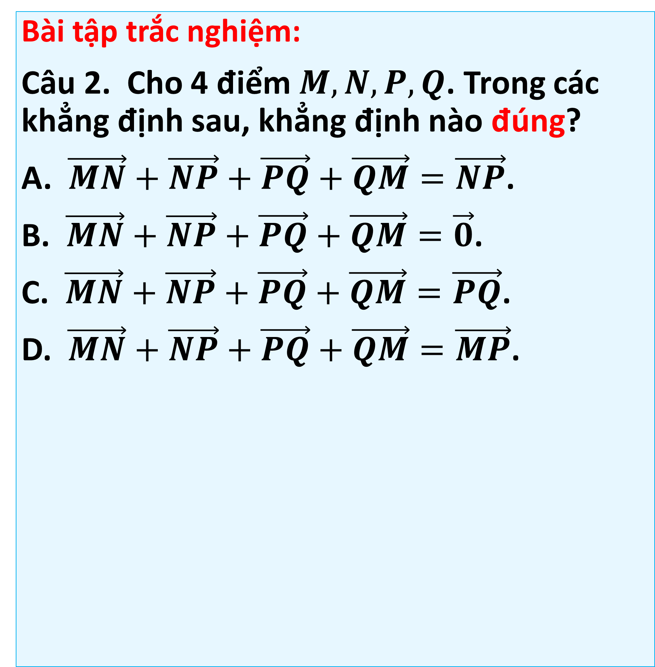
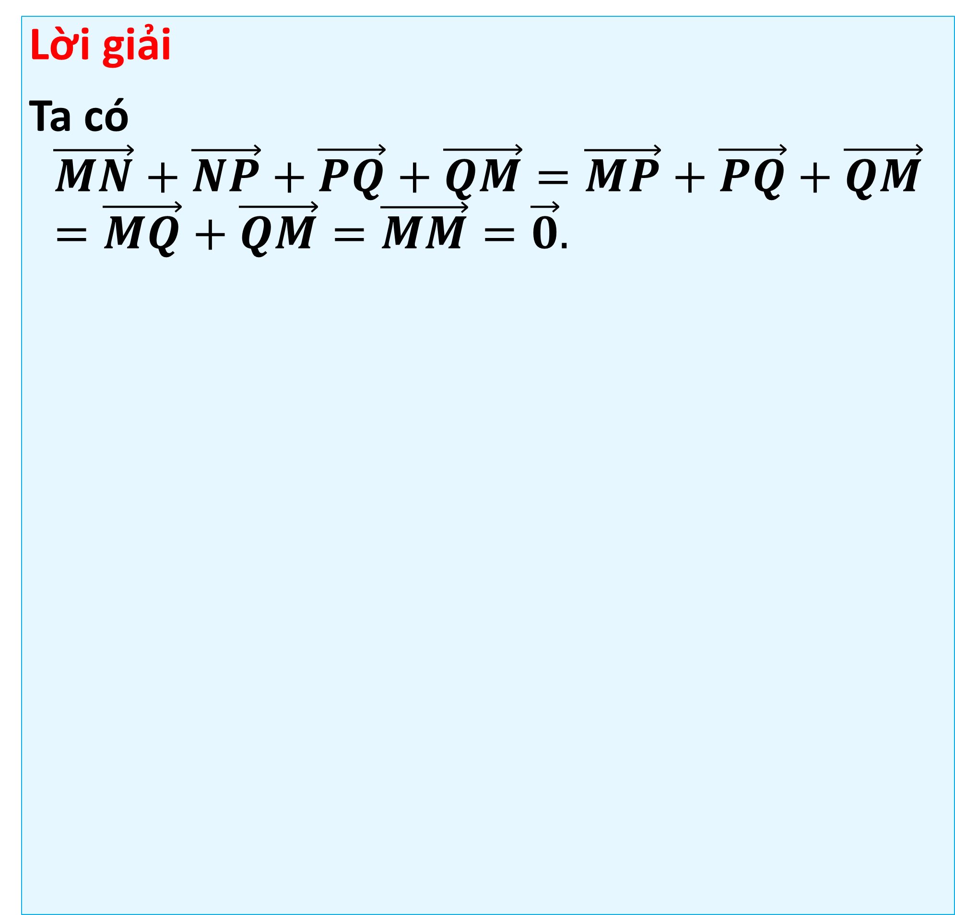
Bài tập trắc nghiệm:
Câu 2. Cho 4 điểm $M,N,P,Q$. Trong các khẳng định sau, khẳng định nào đúng?
A. $\vec{MN}+\vec{NP}+\vec{PQ}+\vec{QM}=\vec{NP}$.
B. $\vec{MN}+\vec{NP}+\vec{PQ}+\vec{QM}=\vec{0}$.
C. $\vec{MN}+\vec{NP}+\vec{PQ}+\vec{QM}=\vec{PQ}$.
D. $\vec{MN}+\vec{NP}+\vec{PQ}+\vec{QM}=\vec{MP}$.
Lời giải
Ta có
$$\vec{MN}+\vec{NP}+\vec{PQ}+\vec{QM}=\vec{MP}+\vec{PQ}+\vec{QM}=\vec{MQ}+\vec{QM}=\vec{MM}=\vec{0}.$$

Slide 19
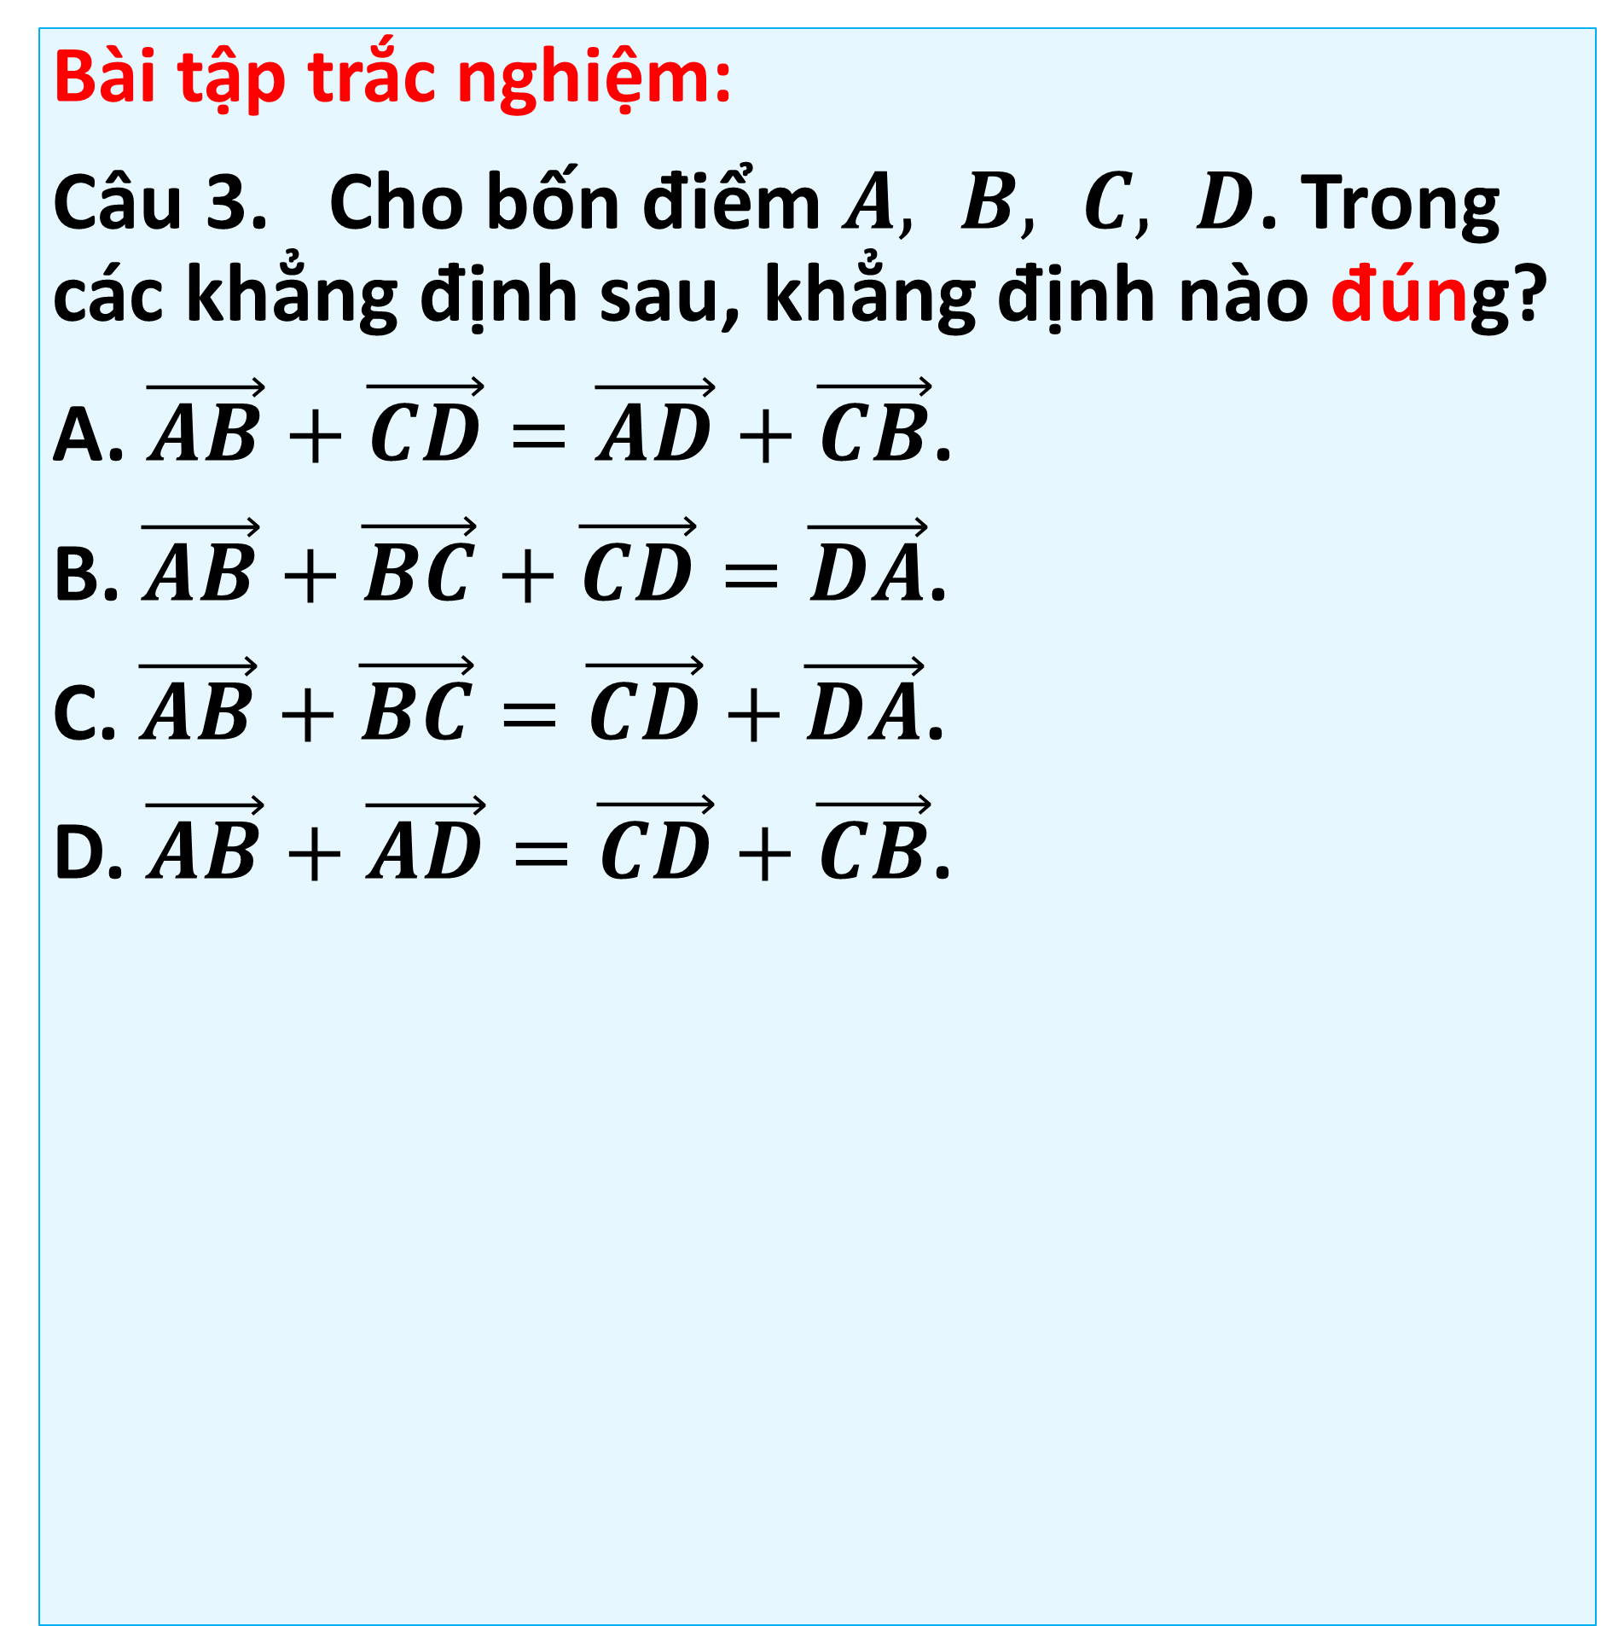
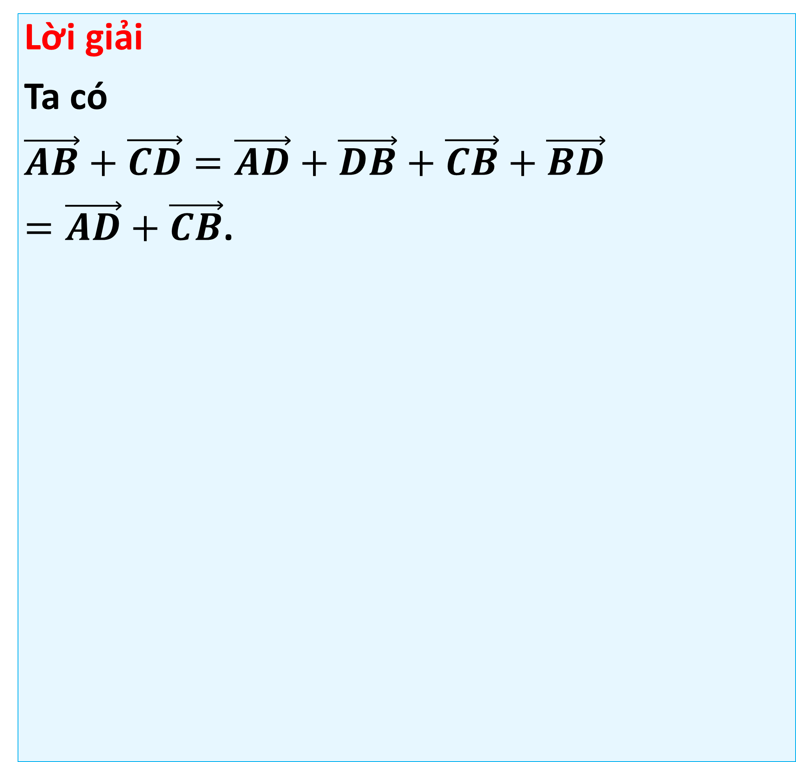
Bài tập trắc nghiệm:
Câu 3. Cho bốn điểm $A, B, C, D$. Trong các khẳng định sau, khẳng định nào đúng?
A. $\vec{AB}+\vec{CD}=\vec{AD}+\vec{CB}$.
B. $\vec{AB}+\vec{BC}+\vec{CD}=\vec{DA}$.
C. $\vec{AB}+\vec{BC}=\vec{CD}+\vec{DA}$.
D. $\vec{AB}+\vec{AD}=\vec{CD}+\vec{CB}$.
Lời giải
Ta có
$\vec{AB}+\vec{CD}=\vec{AD}+\vec{DB}+\vec{CB}+\vec{BD}$
$=\vec{AD}+\vec{CB}$.

Slide 20
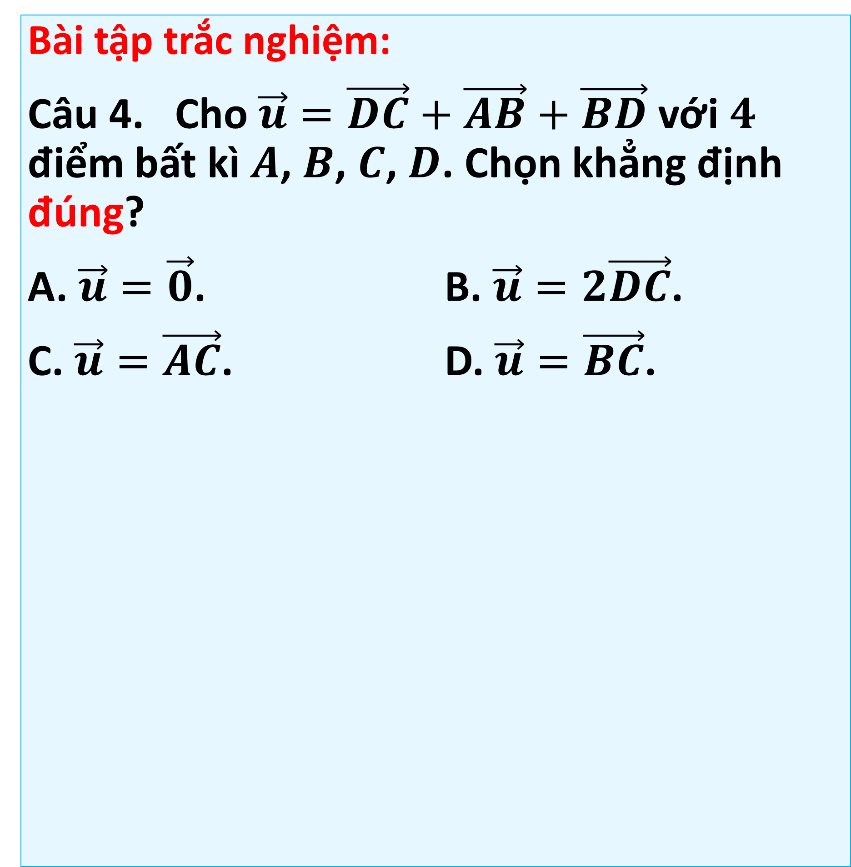
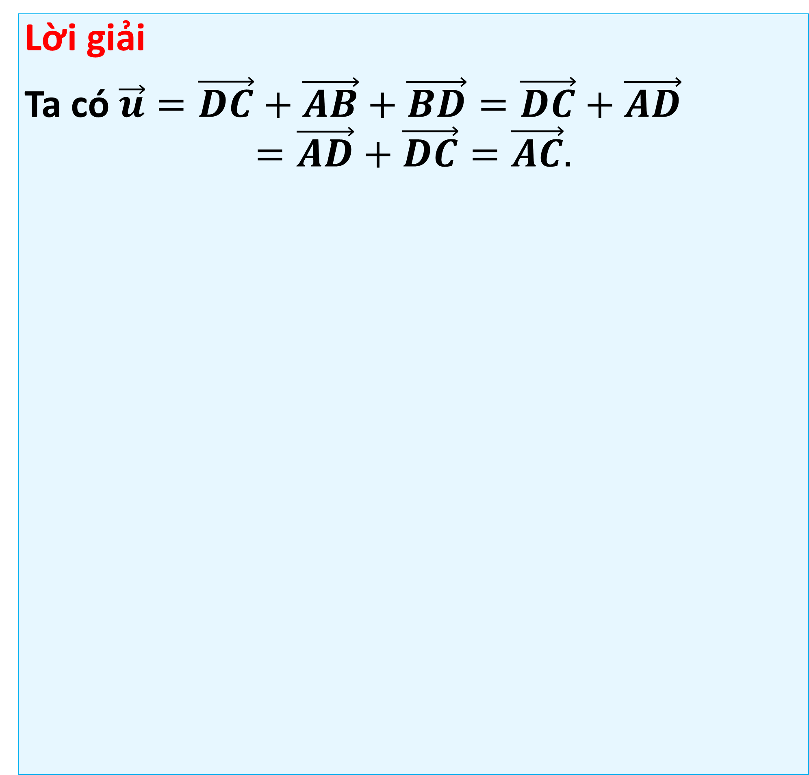
Bài tập trắc nghiệm:
Câu 4. Cho $\vec{u}=\vec{DC}+\vec{AB}+\vec{BD}$ với $4$ điểm bất kì $A$, $B$, $C$, $D$. Chọn khẳng định đúng?
A. $\vec{u}=\vec{0}$. B. $\vec{u}=2\vec{DC}$.
C. $\vec{u}=\vec{AC}$. D. $\vec{u}=\vec{BC}$.
Lời giải
Ta có $\vec{u}=\vec{DC}+\vec{AB}+\vec{BD}=\vec{DC}+\vec{AD}$
$$=\vec{AD}+\vec{DC}=\vec{AC}.$$

Slide 21
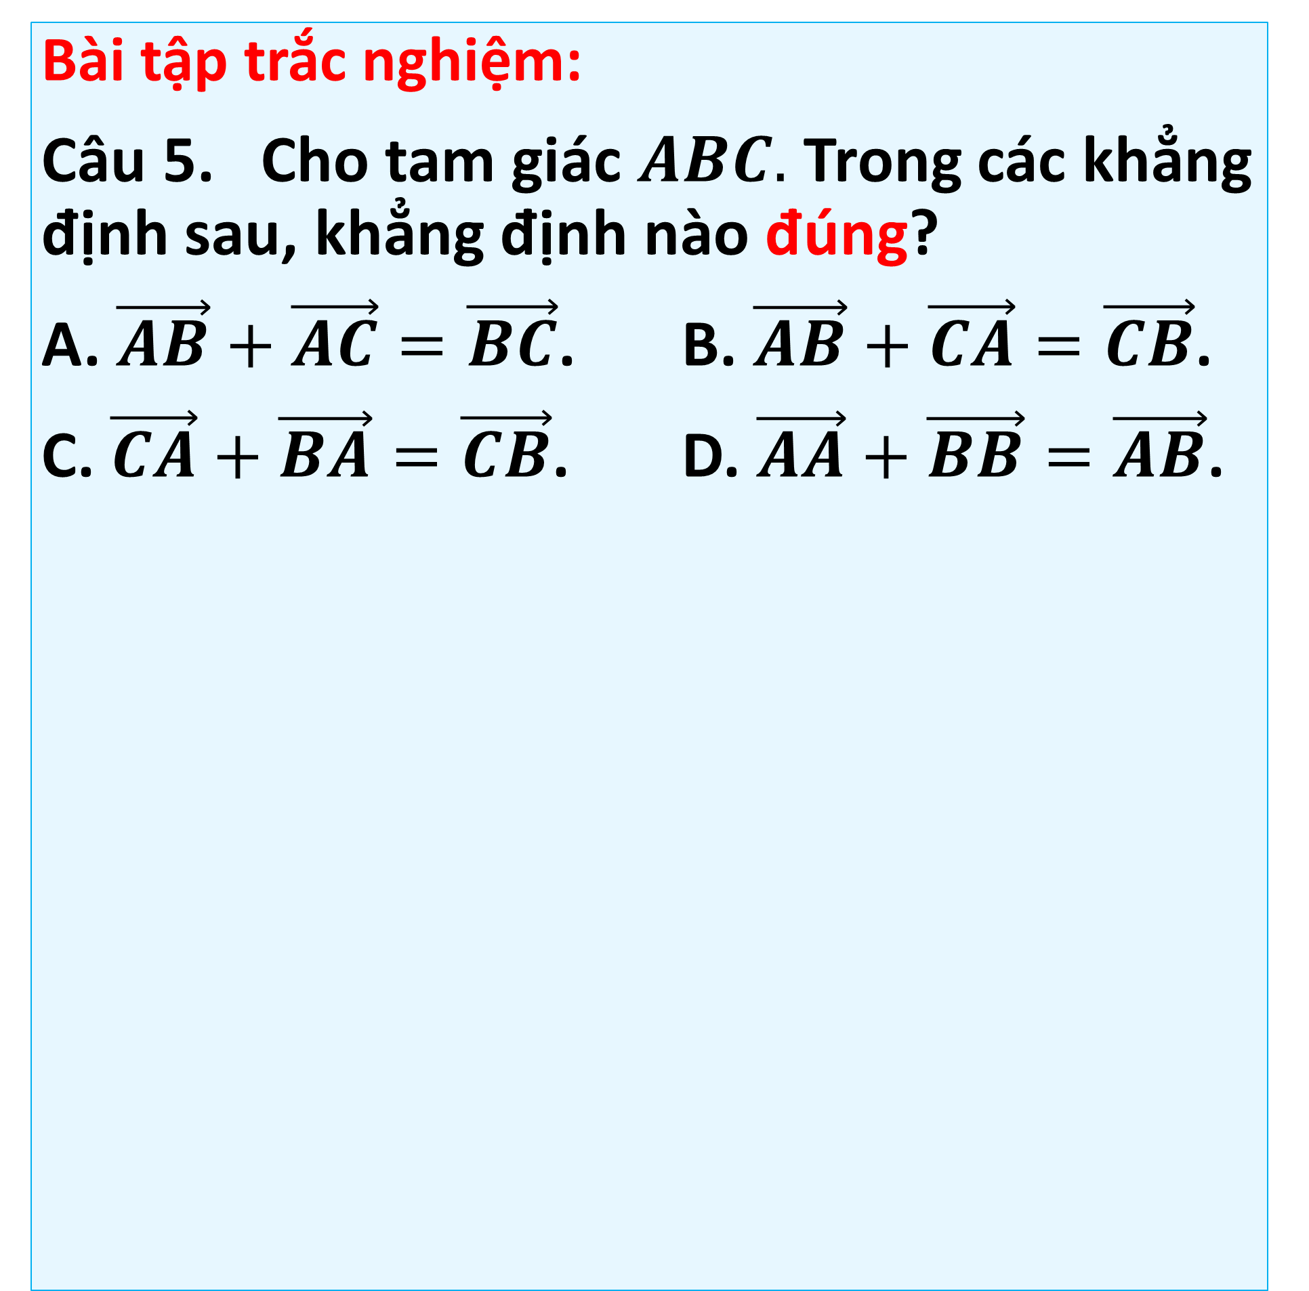
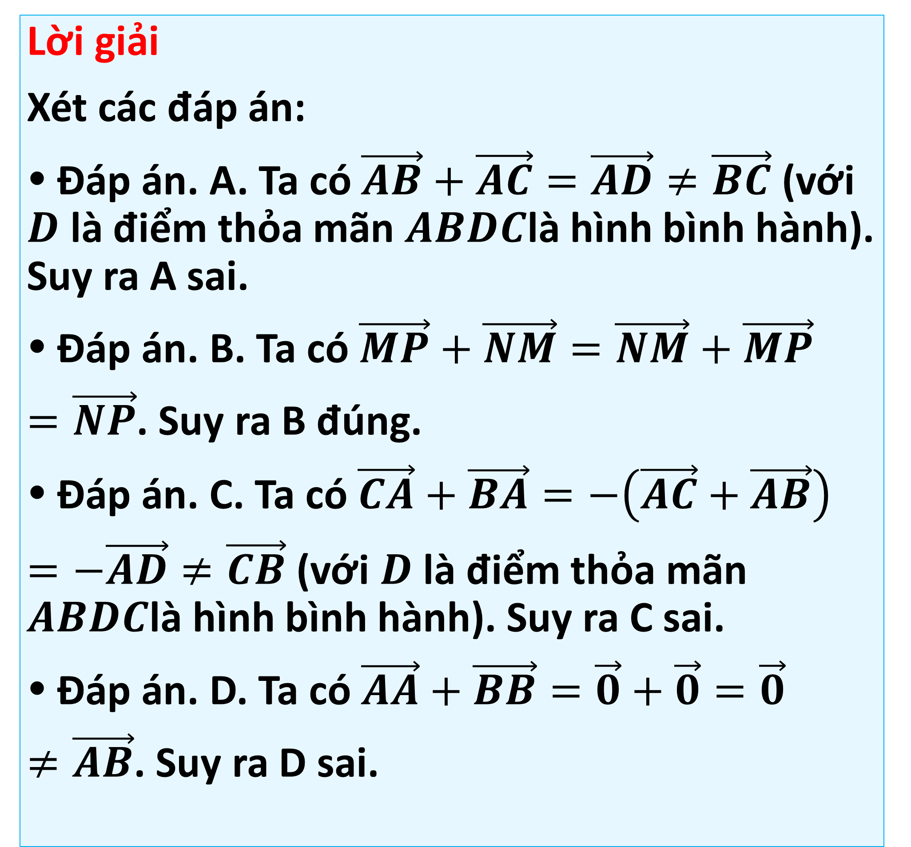
Bài tập trắc nghiệm:
Câu 5. Cho tam giác $ABC.$ Trong các khẳng định sau, khẳng định nào đúng?
A. $\vec{AB}+\vec{AC}=\vec{BC}$. B. $\vec{AB}+\vec{CA}=\vec{CB}$.
C. $\vec{CA}+\vec{BA}=\vec{CB}$. D. $\vec{AA}+\vec{BB}=\vec{AB}$.
Lời giải
Xét các đáp án:
• Đáp án. A. Ta có $\vec{AB}+\vec{AC}=\vec{AD}≠\vec{BC}$ (với $D$ là điểm thỏa mãn $ABDC$là hình bình hành). Suy ra A sai.
• Đáp án. B. Ta có $\vec{MP}+\vec{NM}=\vec{NM}+\vec{MP}$
$=\vec{NP}$. Suy ra B đúng.
• Đáp án. C. Ta có $\vec{CA}+\vec{BA}=−\left(\vec{AC}+\vec{AB}\right)$
$=−\vec{AD}≠\vec{CB}$ (với $D$ là điểm thỏa mãn $ABDC$là hình bình hành). Suy ra C sai.
• Đáp án. D. Ta có $\vec{AA}+\vec{BB}=\vec{0}+\vec{0}=\vec{0}$
$≠\vec{AB}$. Suy ra D sai.

Slide 22
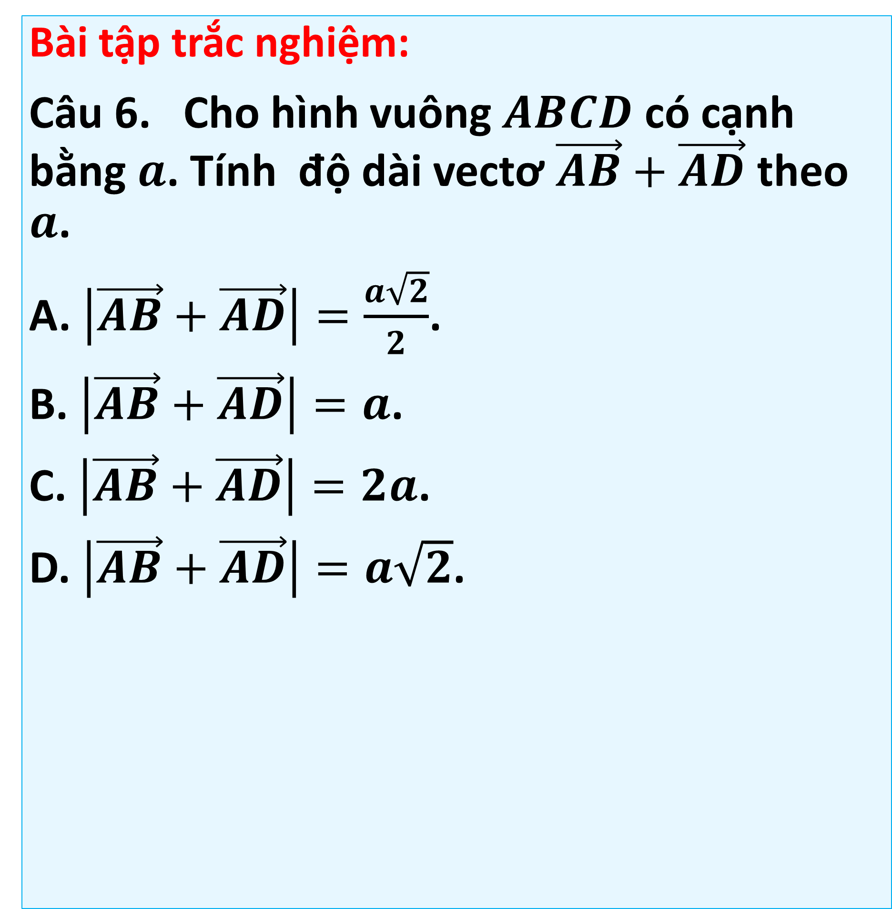
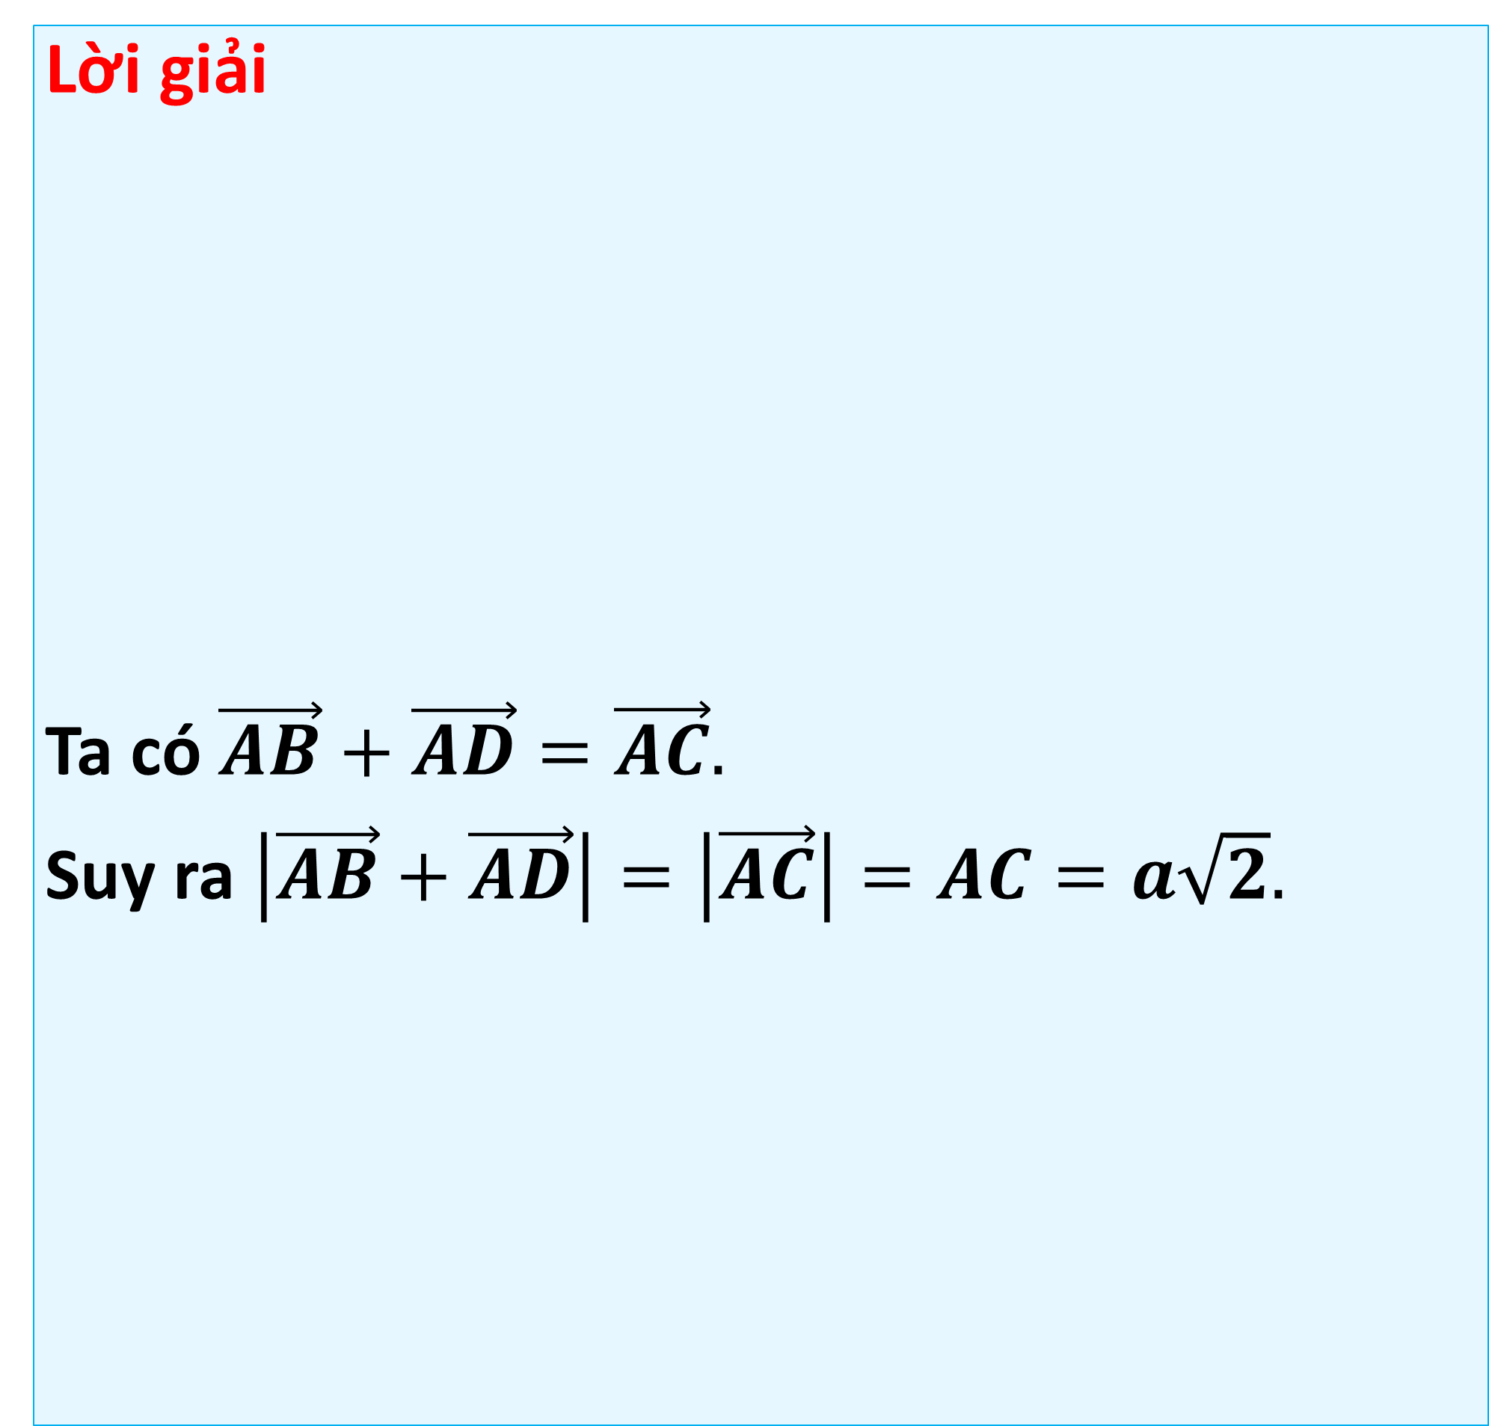
Bài tập trắc nghiệm:
Câu 6. Cho hình vuông $ABCD$ có cạnh bằng $a$. Tính độ dài vectơ $\vec{AB}+\vec{AD}$ theo $a$.
A. $\left|\vec{AB}+\vec{AD}\right|=\frac{a\sqrt{2}}{2}$.
B. $\left|\vec{AB}+\vec{AD}\right|=a$.
C. $\left|\vec{AB}+\vec{AD}\right|=2a$.
D. $\left|\vec{AB}+\vec{AD}\right|=a\sqrt{2}$.
Lời giải
Ta có $\vec{AB}+\vec{AD}=\vec{AC}.$
Suy ra $\left|\vec{AB}+\vec{AD}\right|=\left|\vec{AC}\right|=AC=a\sqrt{2}.$

Slide 23
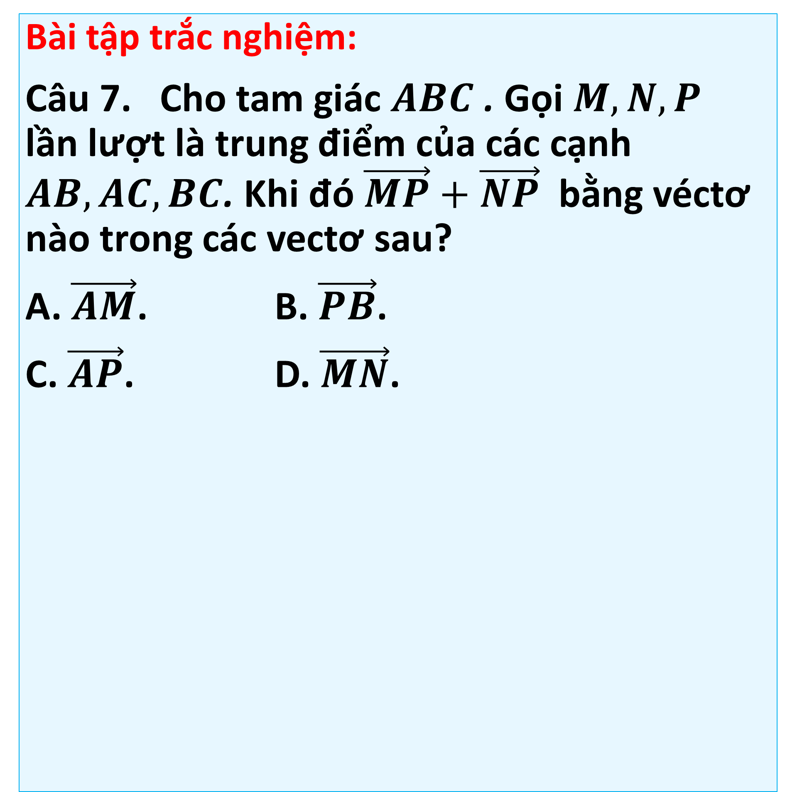
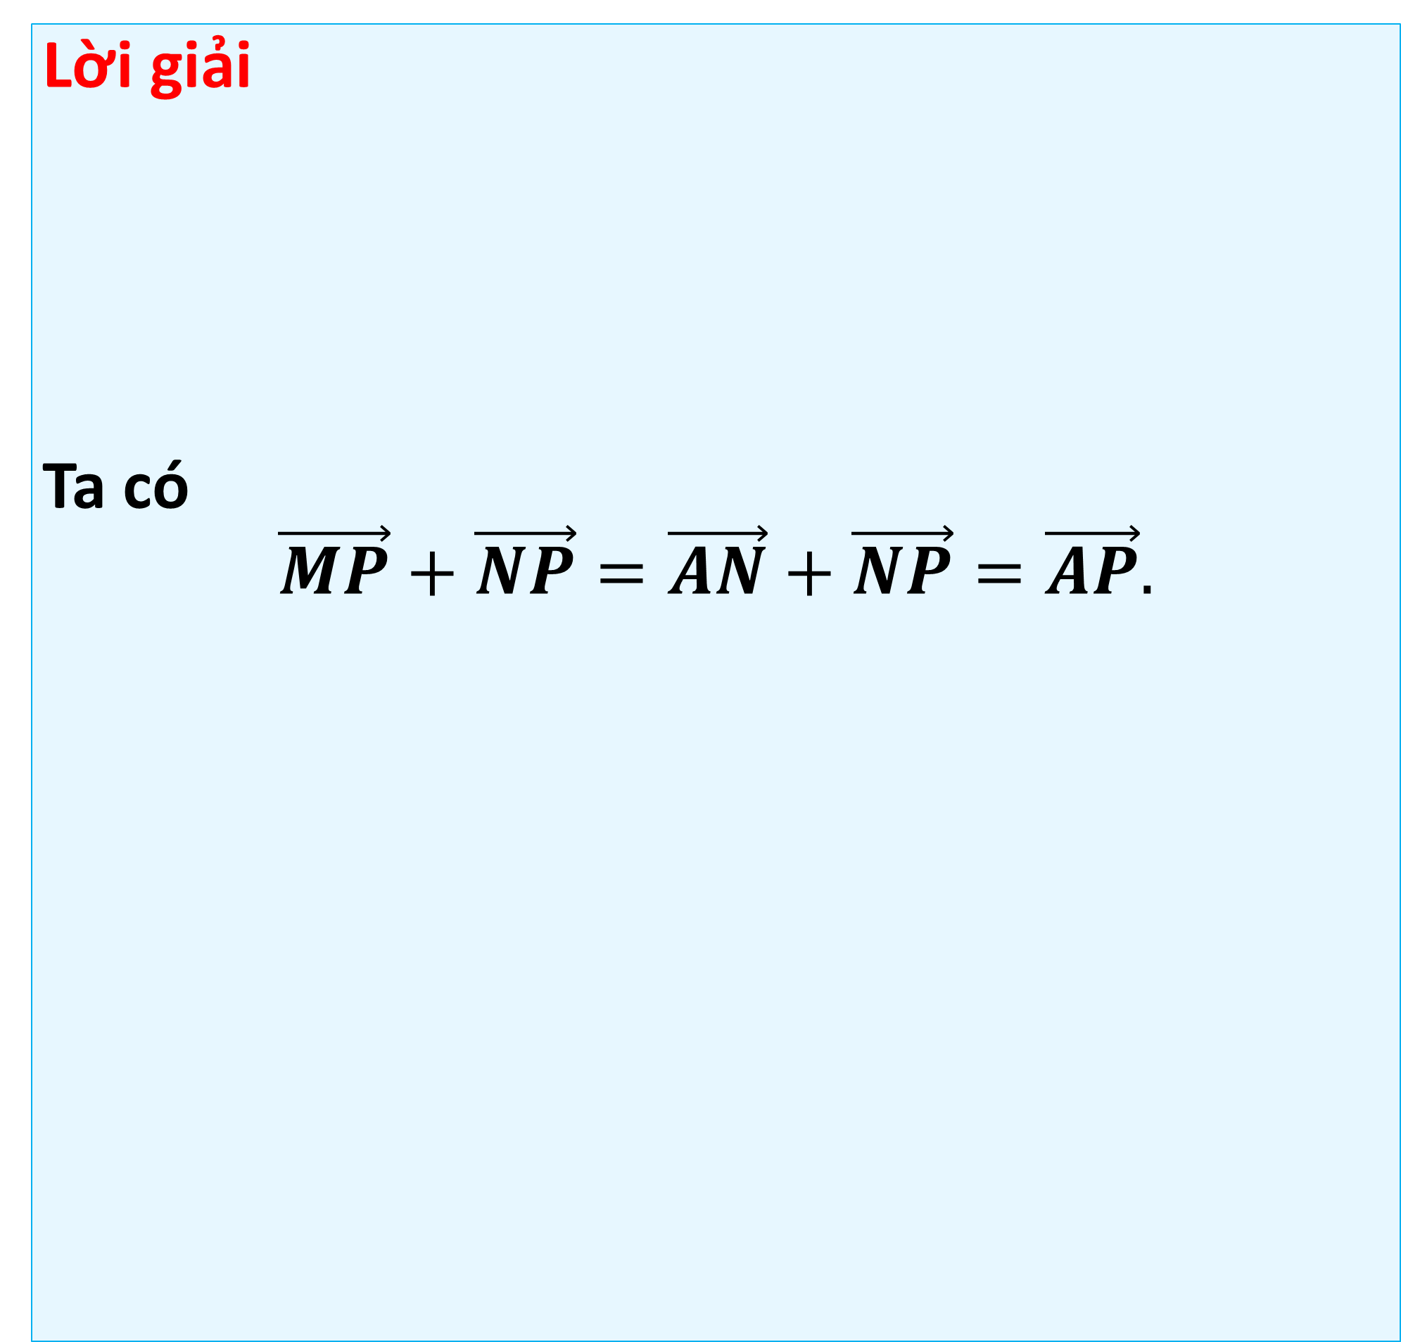
Bài tập trắc nghiệm:
Câu 7. Cho tam giác $ABC$ . Gọi $M,N,​P$ lần lượt là trung điểm của các cạnh $AB,AC,BC$. Khi đó $\vec{MP}+\vec{NP}$ bằng véctơ nào trong các vectơ sau?
A. $\vec{AM}$. B. $\vec{PB}$.
C. $\vec{AP}$. D. $\vec{MN}$.
Lời giải
Ta có
$$\vec{MP}+\vec{NP}=\vec{AN}+\vec{NP}=\vec{AP}.$$

Slide 24
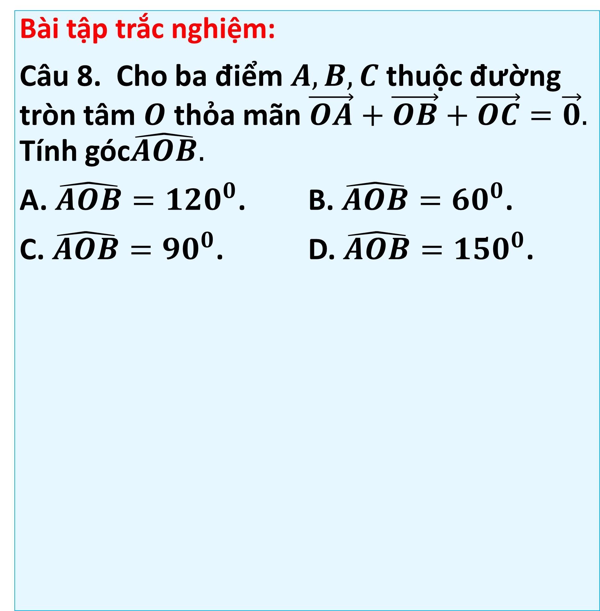
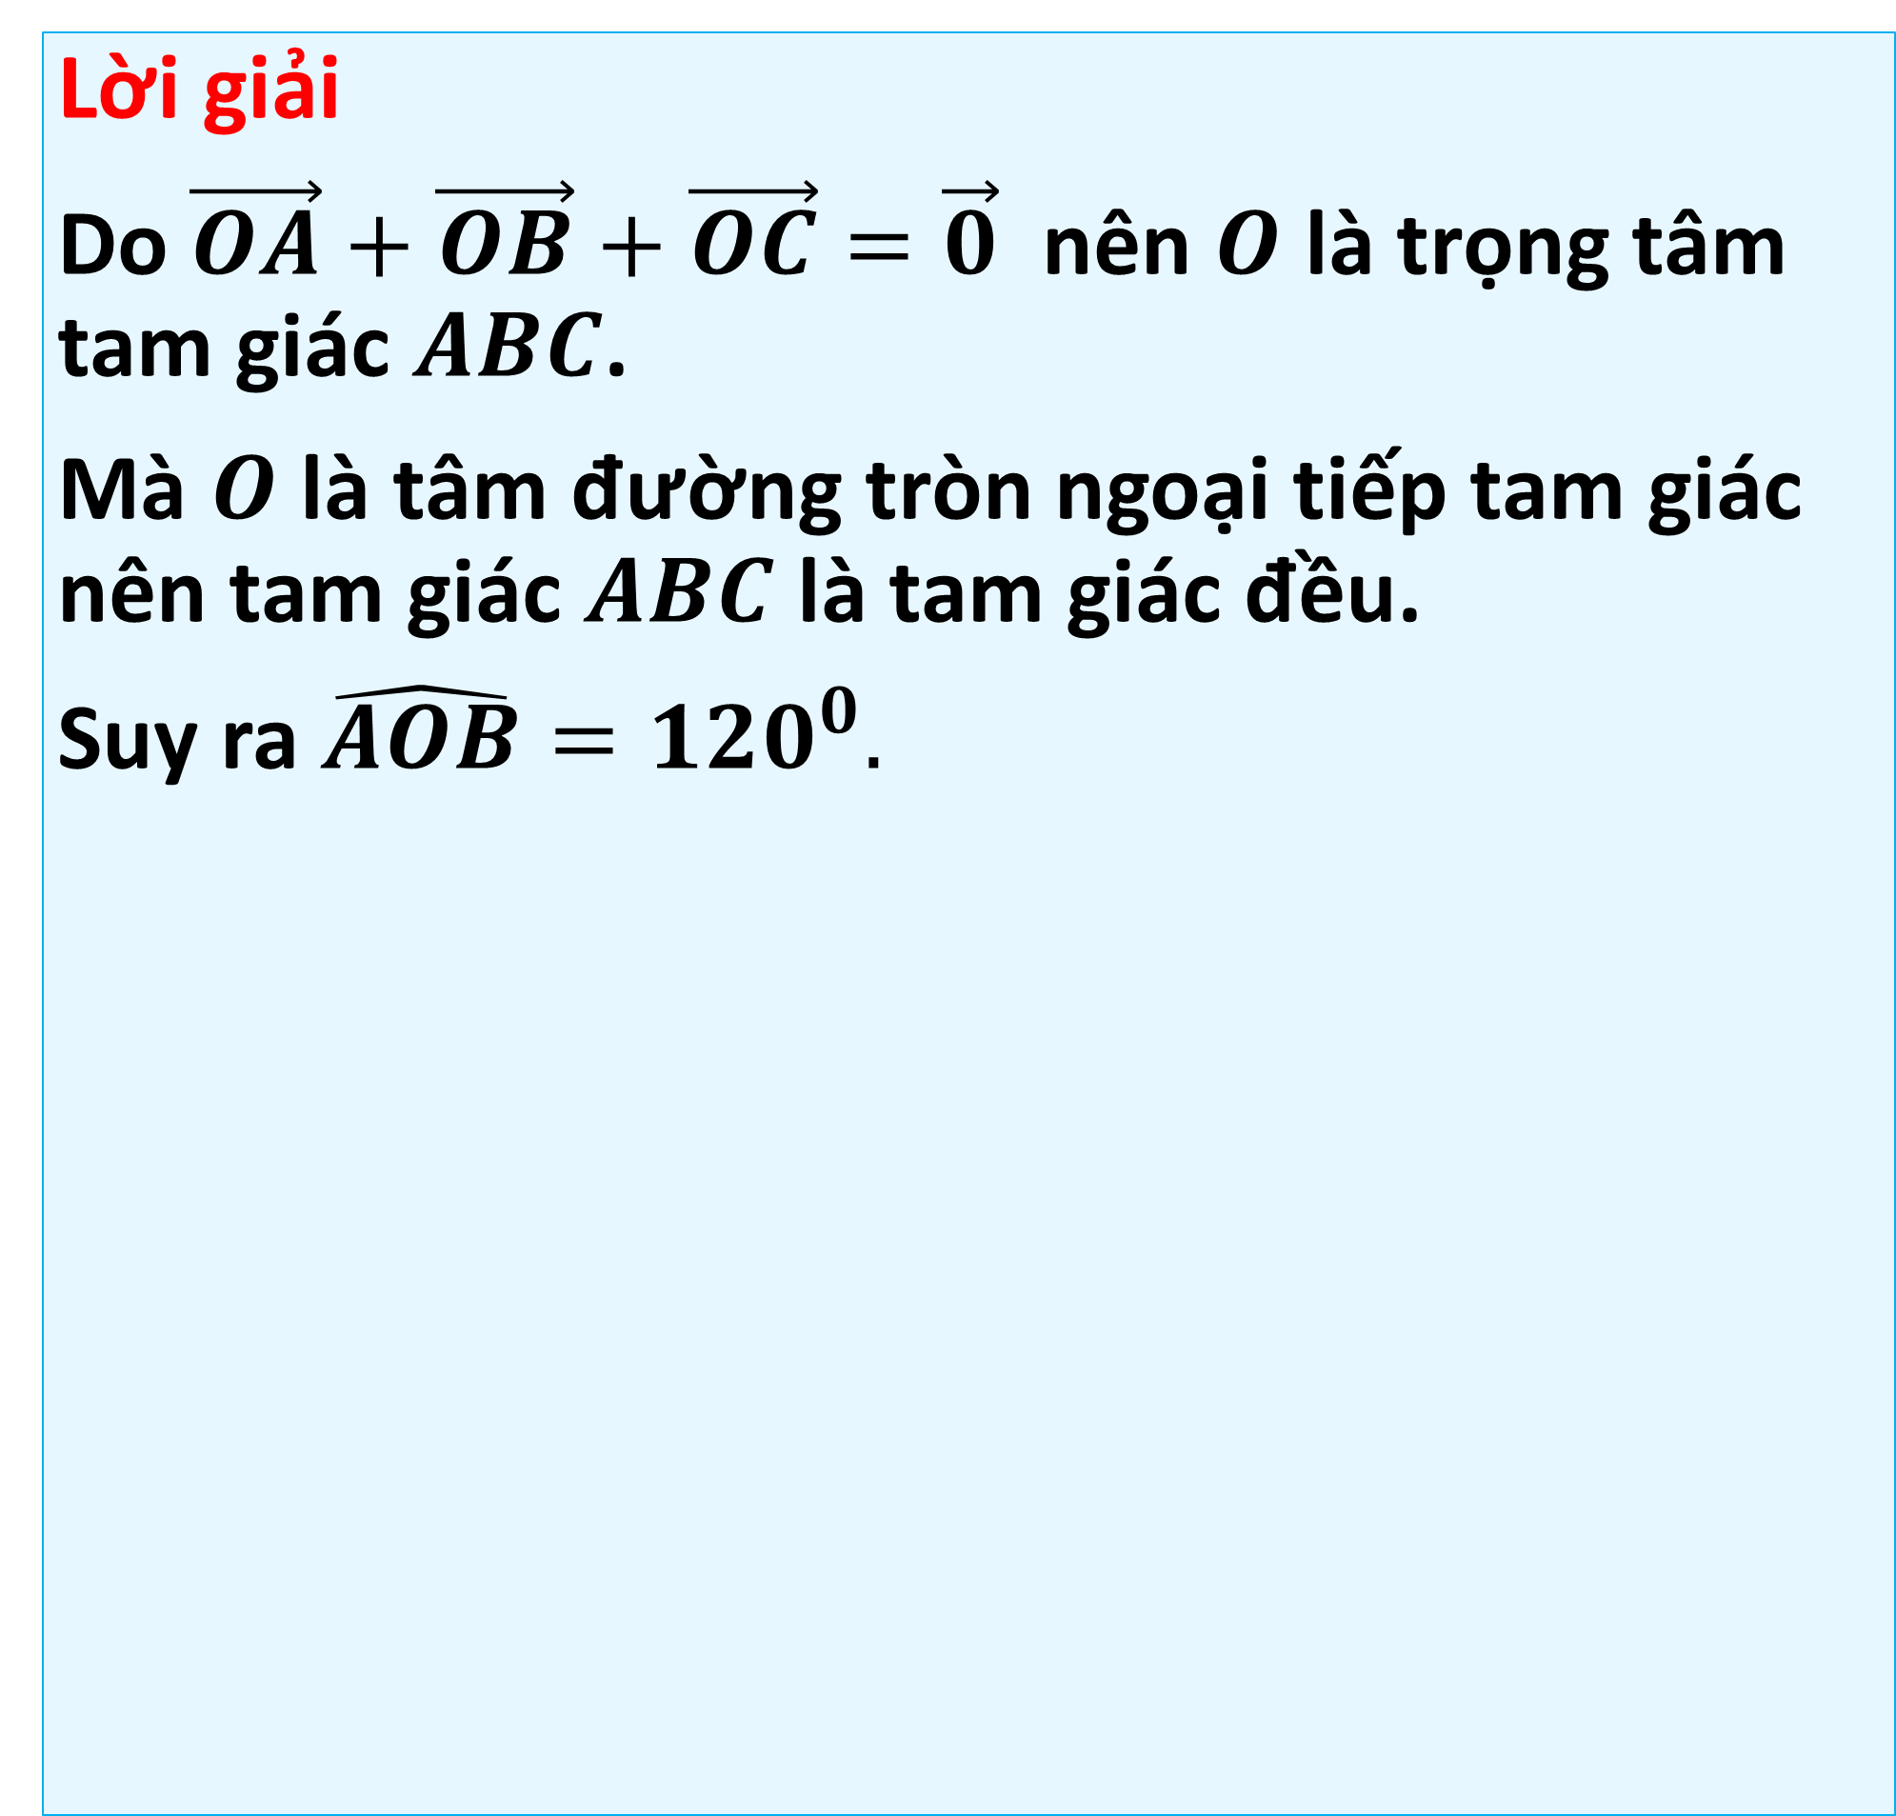
Bài tập trắc nghiệm:
Câu 8. Cho ba điểm $A,B,C$ thuộc đường tròn tâm $O$ thỏa mãn $\vec{OA}+\vec{OB}+\vec{OC}=\vec{0}.$ Tính góc$\hat{AOB}.$
A. $\hat{AOB}=120^{0}$. B. $\hat{AOB}=60^{0}$.
C. $\hat{AOB}=90^{0}$. D. $\hat{AOB}=150^{0}$.
Lời giải
Do $\vec{OA}+\vec{OB}+\vec{OC}=\vec{0}$ nên $O$ là trọng tâm tam giác $ABC$.
Mà $O$ là tâm đường tròn ngoại tiếp tam giác nên tam giác $ABC$ là tam giác đều.
Suy ra $\hat{AOB}=120^{0}.$

Slide 25
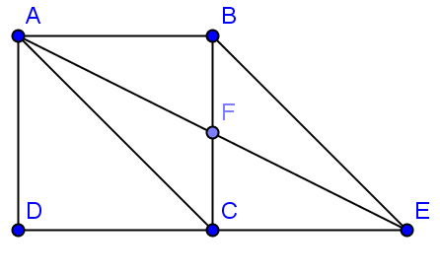
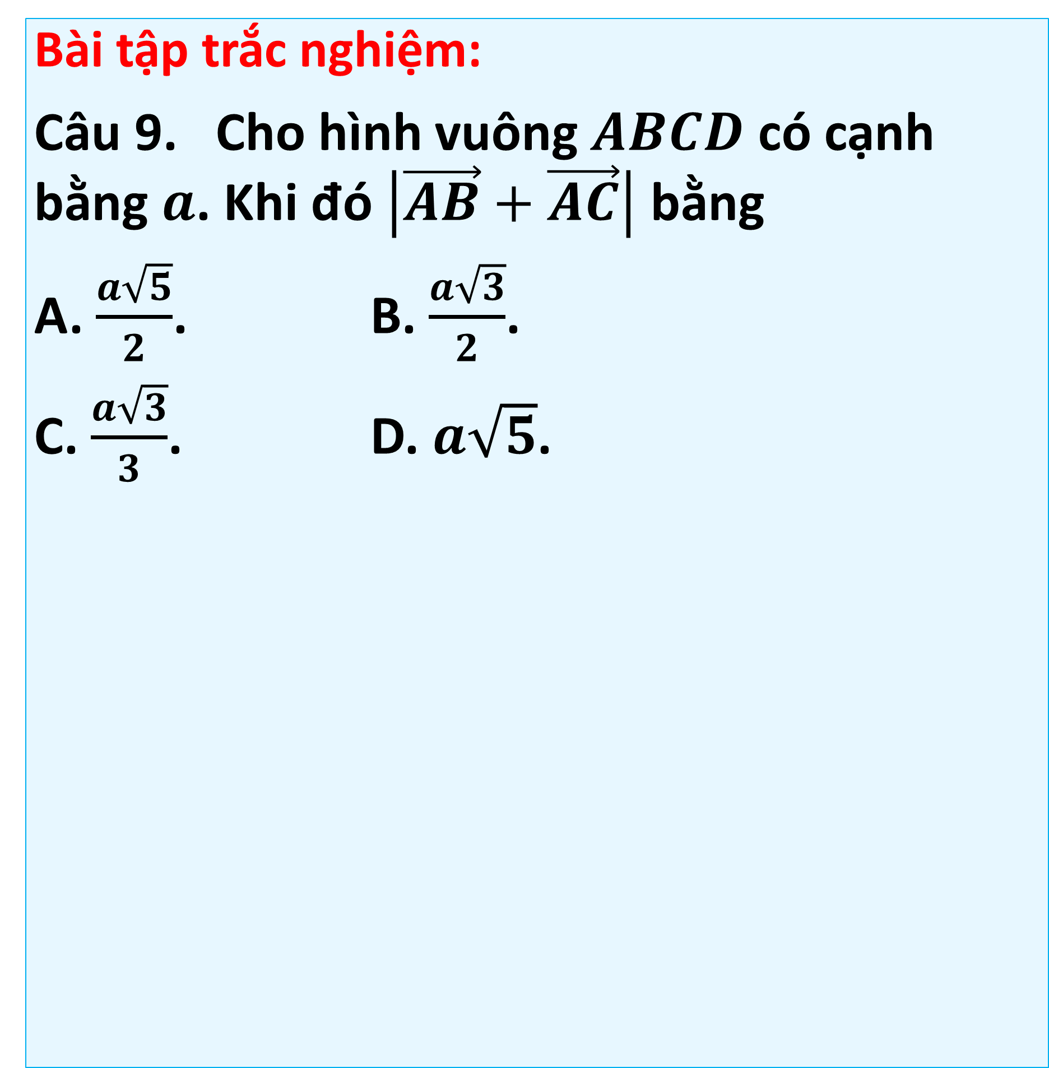

Bài tập trắc nghiệm:
Câu 9. Cho hình vuông $ABCD$ có cạnh bằng $a$. Khi đó $\left|\vec{AB}+\vec{AC}\right|$ bằng
A. $\frac{a\sqrt{5}}{2}$. B. $\frac{a\sqrt{3}}{2}$.
C. $\frac{a\sqrt{3}}{3}$. D. $a\sqrt{5}$.
Lời giải
Dựng hình bình hành $ABEC$ tâm $F$.
Ta có $\left|\vec{AB}+\vec{AC}\right|=\left|\vec{AE}\right|=AE=2AF$
$=2\sqrt{AB^{2}+BF^{2}}=2\sqrt{a^{2}+\frac{a^{2}}{4}}=a\sqrt{5}$.

Slide 26


Bài tập trắc nghiệm:
Câu 10. Cho hình thang $ABCD$ $\left(AB//CD\right)$ và có hai đường chéo vuông góc với nhau. Biết $AB+CD=30cm$. Tính $\left|\vec{AC}+\vec{BD}\right|$.
A. $25cm$. B. $20cm$.
C. $15cm$. D. $30cm$.
Lời giải
Dựng hình bình hành $ABEC$ và hình bình hành $BEFD$.
Vì $AC⊥BD$ nên $BD⊥BE$. Do đó hình bình hành $BEFD$ là hình chữ nhật. Khi đó
$$\left|\vec{AC}+\vec{BD}\right|=\left|\vec{BE}+\vec{BD}\right|=\left|\vec{BF}\right|=BF$$
$$=DE=30cm.$$

